Slide 1

МДОАУ «Детский сад №65 г. Орска»
«Организация музыкальной развивающей предметно-пространственной среды как средства художественно-эстетического развития дошкольников»
Подготовил: музыкальный руководитель
Фролова Инна Александровна
г. Орск, 2020г.

Slide 2
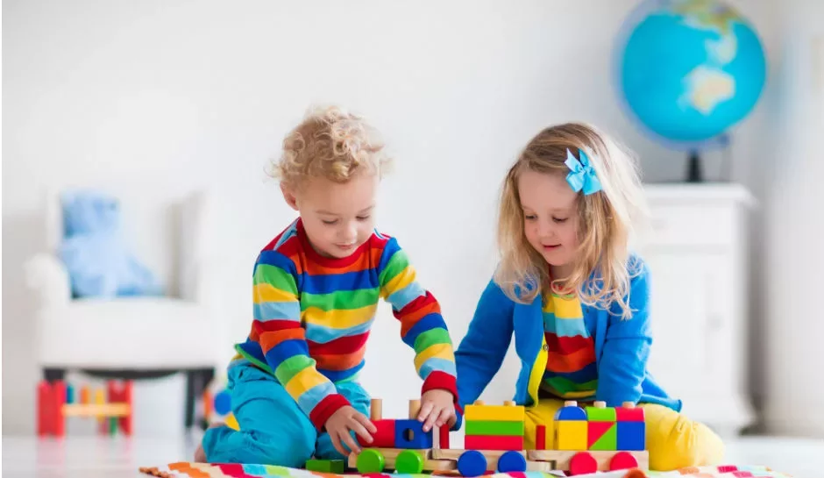
Детство это уникальный по своей природе мир, имеющий свой язык, свои представления и способы выражения увиденного. Создавая собственный мир, ребенок формирует свой образ, свою личность, стиль жизни, неповторимый, индивидуальный, который отличается от мира взрослых.
В настоящее время возрастает активная роль педагогики в поиске путей совершенствования среды, как условия формирования личности.
Развитие творческой личности не представляется возможным без использования такого эффективного средства воспитания как художественно-эстетическое развитие.

Slide 3
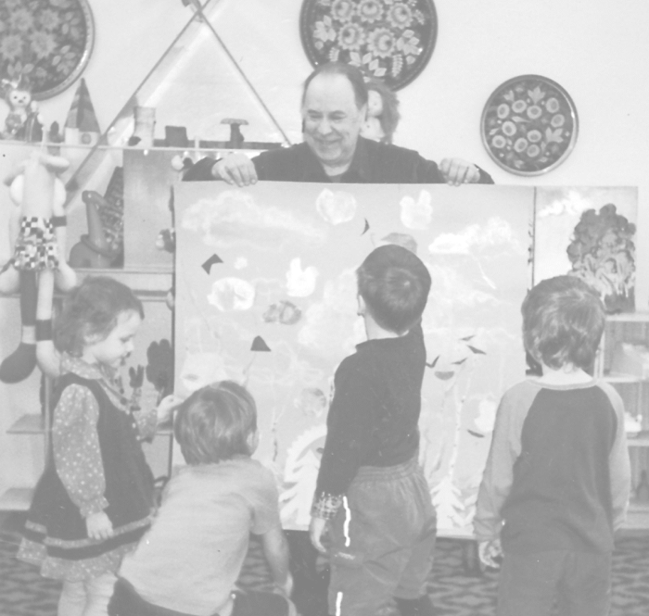
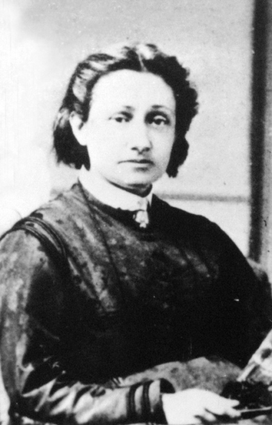
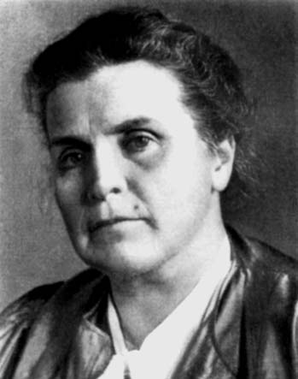
Дошкольная педагогика уже располагает значительными сведениями о конкретных воздействиях РПСС при учете и использовании ее в организации детской деятельности. (Е.И. Тихеева, С.Л. Новоселова, Л.И. Новикова, Л.Ф. Обухова, Л.А. Парамонова, Н.П. Сакулина, К.В. Тарасова Е.А. Флерина, Н.А. Ветлугина, Г.Н. Пантелеев, Н.А. Ревуцкая, В.С. Мухина и др.)

Slide 4
Художественно-эстетическое развитие – это одно из пяти направлений развития детей.
Оно осуществляется в процессе ознакомления с разными видами искусства и через включение детей в различные виды художественно-эстетической деятельности.
Способствует обогащению чувственного опыта, эмоциональной сферы личности, влияет на познание нравственной стороны действительности, повышает познавательную активность.
Актуальность художественно-эстетического развития детей обусловлена введением Федеральных государственных образовательных стандартов дошкольного образования.

Slide 5

Одним из эффективных средств художественно-эстетического развития детей дошкольного возраста является развивающая предметно-пространственная среда ДОУ.
В соответствии с требованиями ФГОС - РППС должна:
1. обеспечивать максимальную реализацию образовательного потенциала пространства, материалов, оборудования для развития детей;
2. должна соответствовать возрастным особенностям детей;
3. быть содержательно-насыщенной, трансформируемой, полифункциональной, вариативной, доступной и безопасной.
(раздел 3; пункты 3.3 (3.3.1-3.3.4)

Slide 6
Опыт работы дошкольных образовательных учреждений показывает:
- однообразие РППС и ограниченность её содержания;
-отсутствие средств, позволяющих детям самосовершенствоваться в освоении видов деятельности художественно-эстетического развития;
-недостаточно объектов, отвечающих интересам дошкольников.
Эти факты говорят о затруднении в развитии мотивационного поля взаимодействия детей, не позволяющие максимально реализовать возможности РППС в качестве фактора развития художественно-эстетических интересов.

Slide 7
Музыкальная деятельность
– одна из центральных составляющих художественно-эстетического развития, которая играет особую роль во всестороннем развитии дошкольника.
Проектируя РППС в музыкальном зале мы ориентировались –
на общие требования к подбору оборудования и материалов для оформления помещения музыкального зала.
Нами учтены требования ФГОС ДО к РППС.

Slide 8
МУЗЫКАЛЬНАЯ РППС СРЕДА В ДОУ
ОБРАЗОВАТЕЛЬНАЯ ДЕЯТЕЛЬНОСТЬ
(муз. программа,
методич. лит-ра,
пособия, атрибутика)
САМОСТОЯТЕЛЬНАЯ ИГРОВАЯ ДЕЯТ-ТЬ ДЕТЕЙ
(музыкально театральные центры в группах)
ОФОРМЛЕНИЕ
ЗАЛА
(праздники,
костюмы,
атрибуты)
РАБОТА С ПЕДАГОГАМИ
(консультации,
рекомендации)
РАБОТА С РОДИТЕЛЯМИ
(консультации, рекомендации)

Slide 9
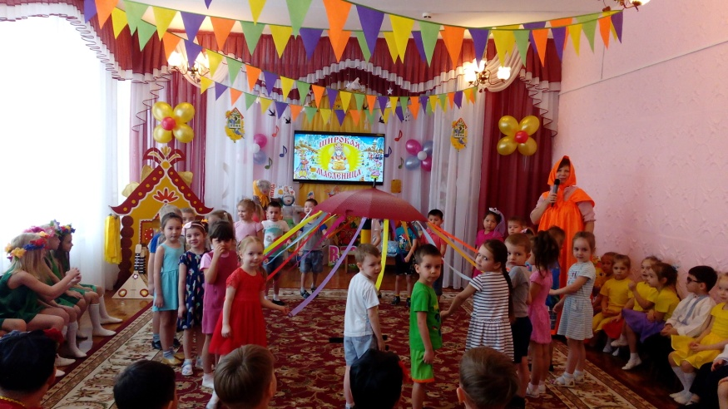
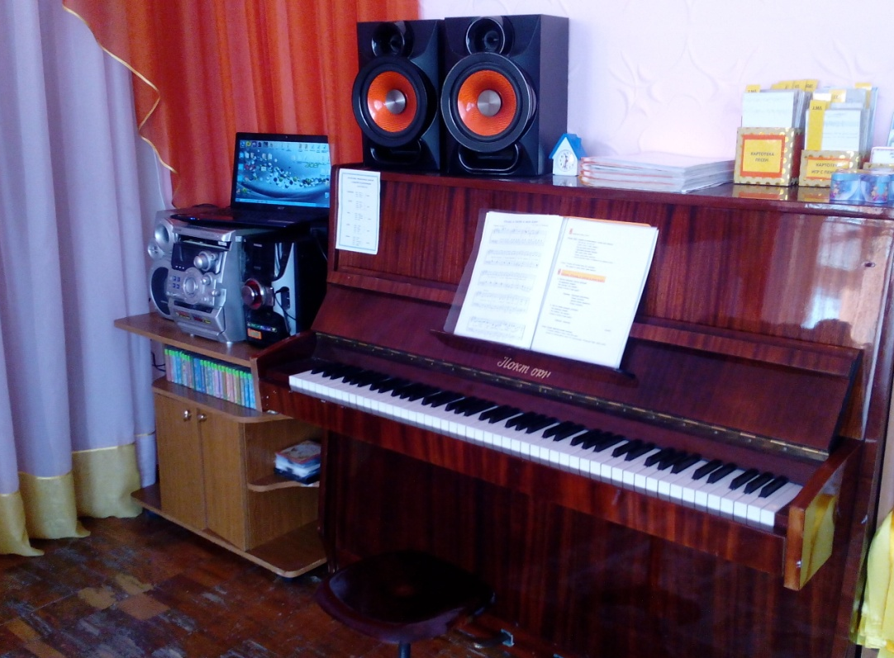
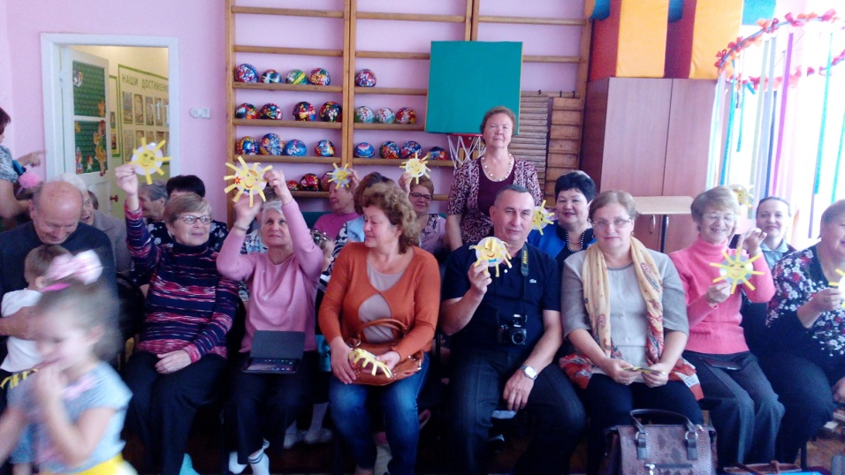
ОФОРМЛЕНИЕ ЗАЛА
Музыкальный зал – это среда художественно-эстетического развития, место встречи ребёнка с музыкой.
В нашем ДОУ функционирует музыкально-спортивный зал.
Все пространство музыкального зала можно разделить на три зоны:
спокойная зона, активная зона, зрительный зал.
В центральной части зала – (спокойная зона) за занавесом расположено техническое оснащение и стеллаж с музыкальными инструментами для детского музицирования.
Центр зала - это активная зона, где происходит образовательная деятельность детей.
Четвертую сторону зала (зрительный зал) - занимает спортивное оборудование, которое используется в процессе образовательной деятельности ежедневно.

Slide 10
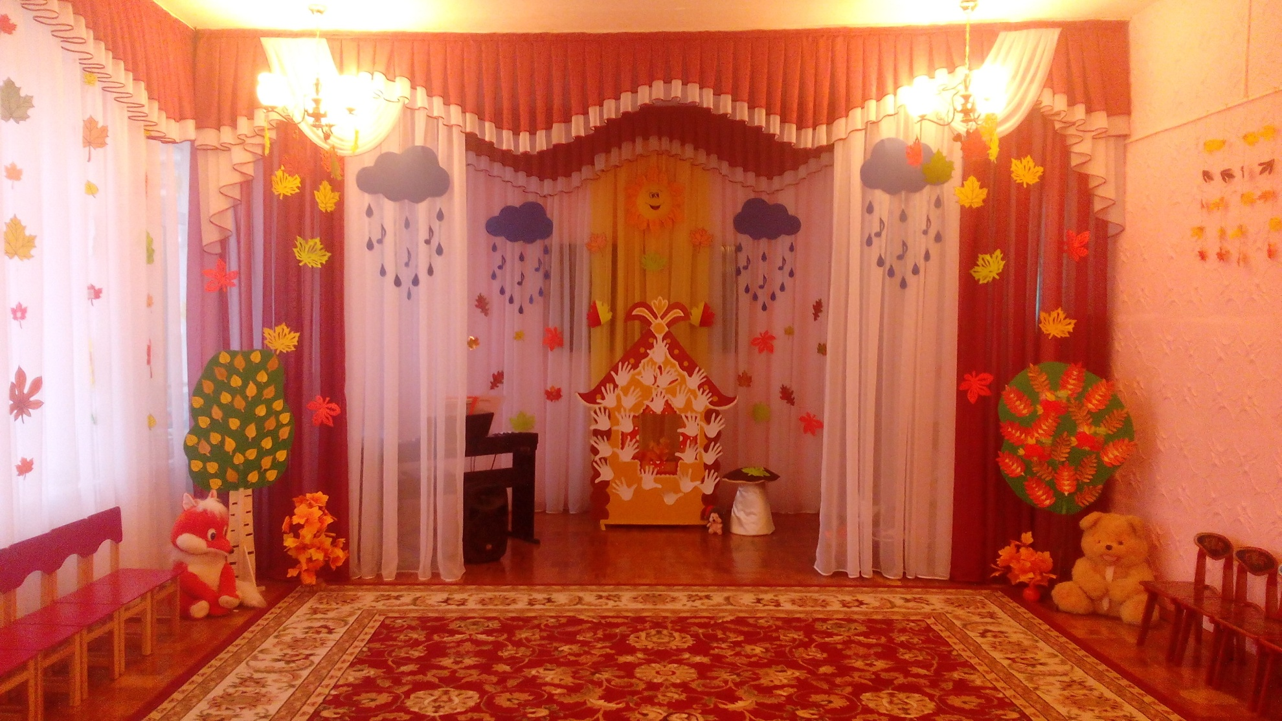
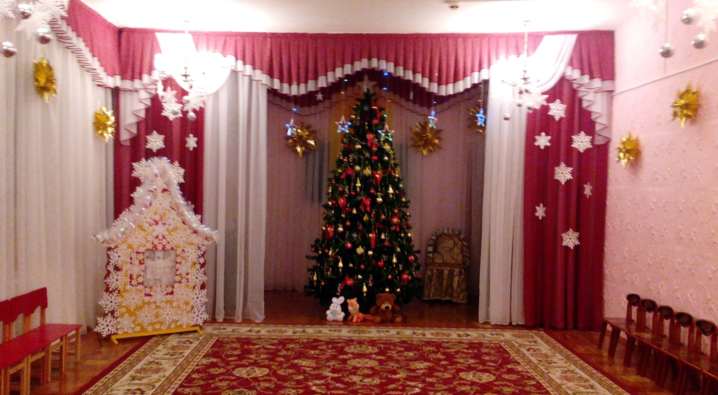
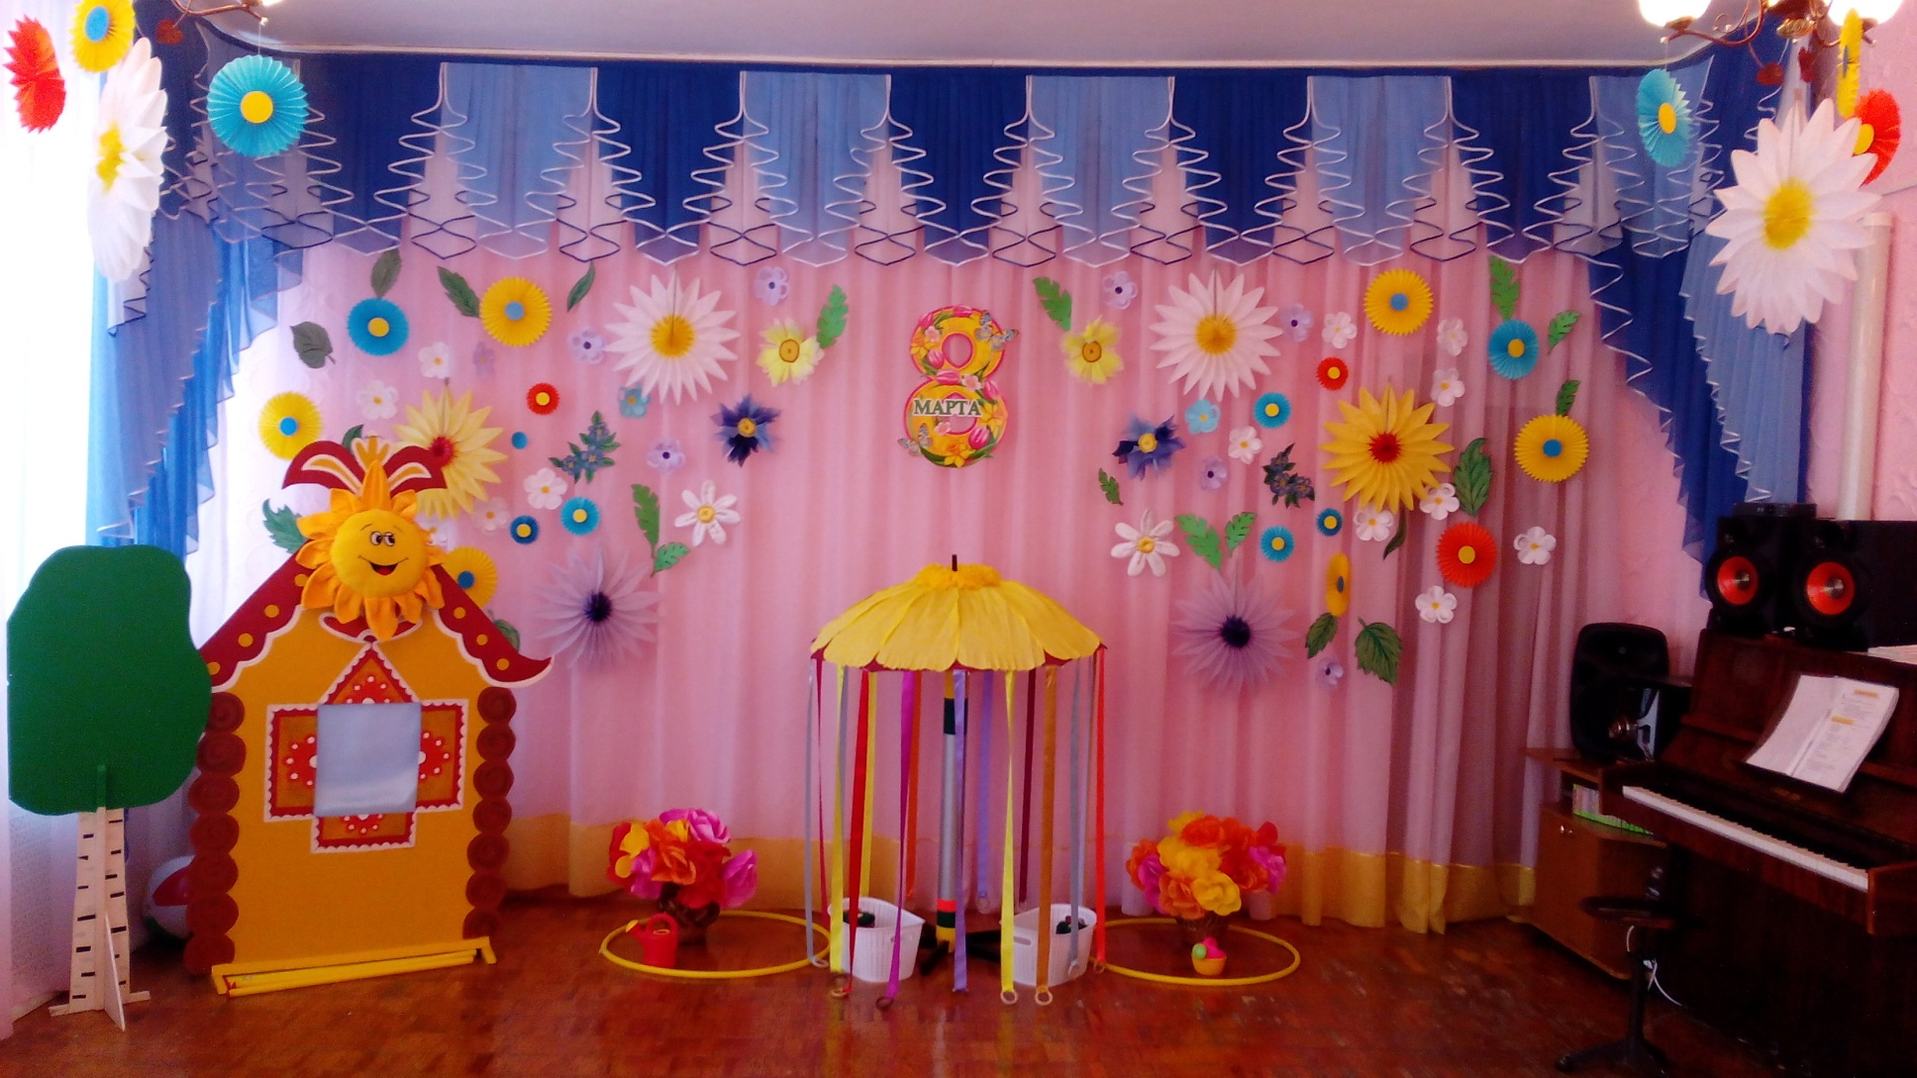
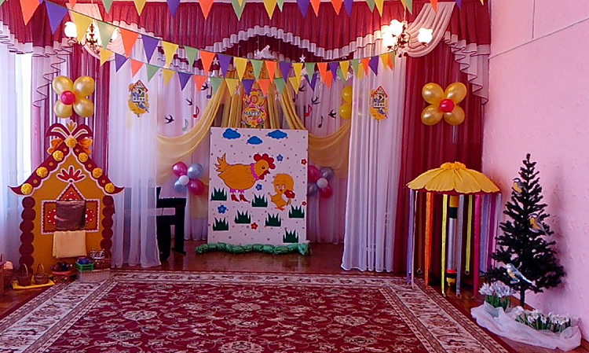
Для оформление пространства зала к различным мероприятиям- создаются украшения, элементы декора, декорации, соответствующие тематике праздника.

Slide 11
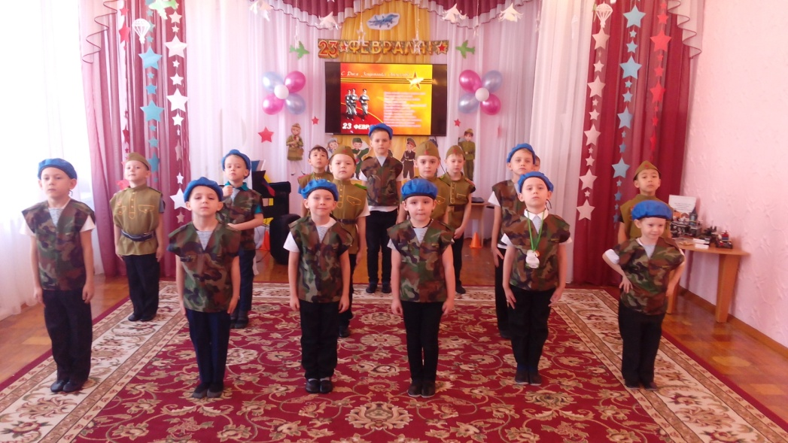
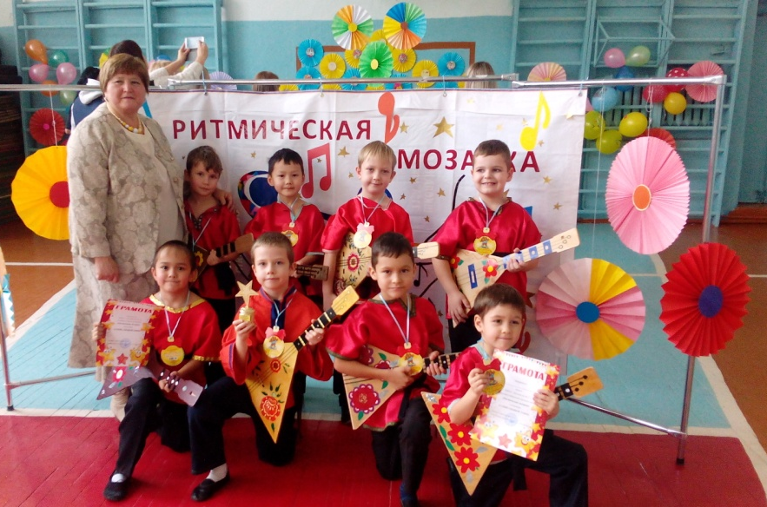
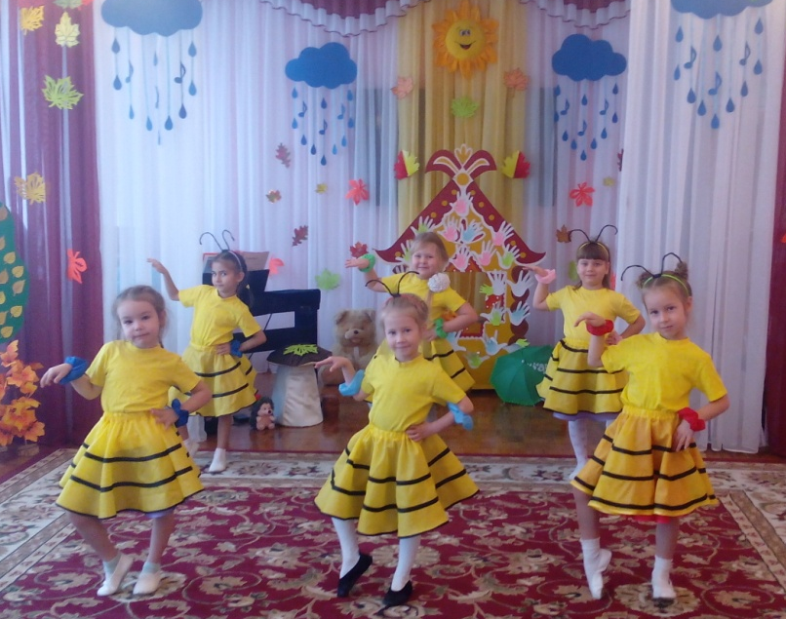
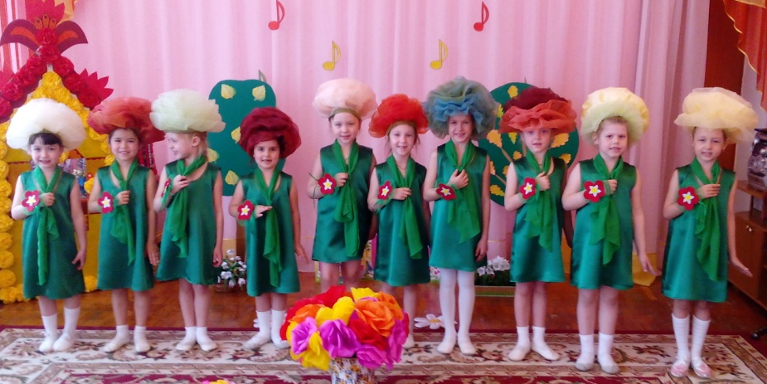
Наличие детских костюмов играет огромную роль в драматизации, танцевальных номерах, выступлениях за пределами детского сада. Это даёт возможность участнику действа почувствовать себя настоящим артистом.

Slide 12
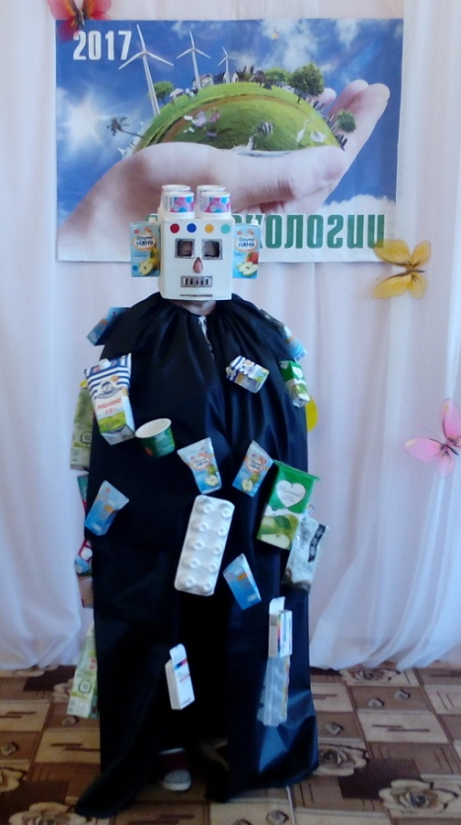
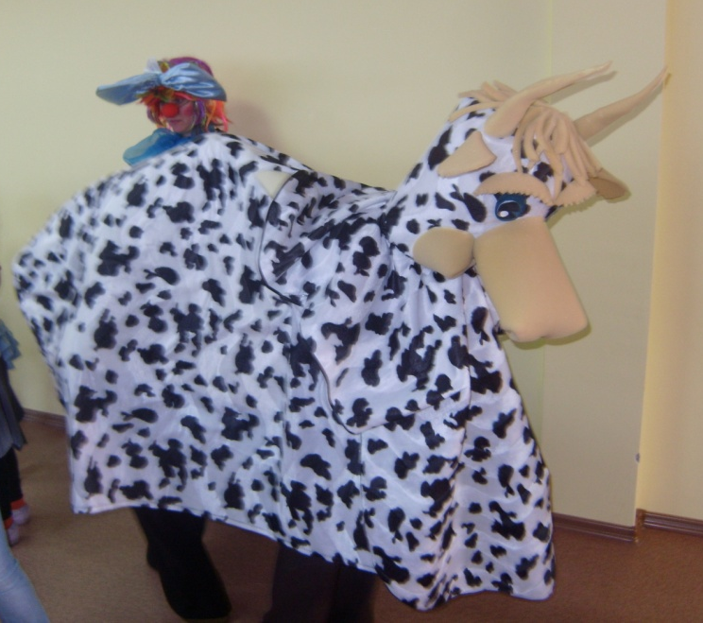
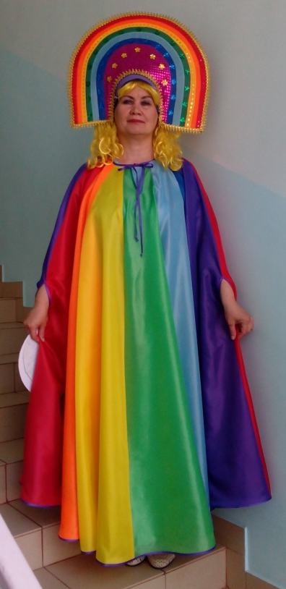
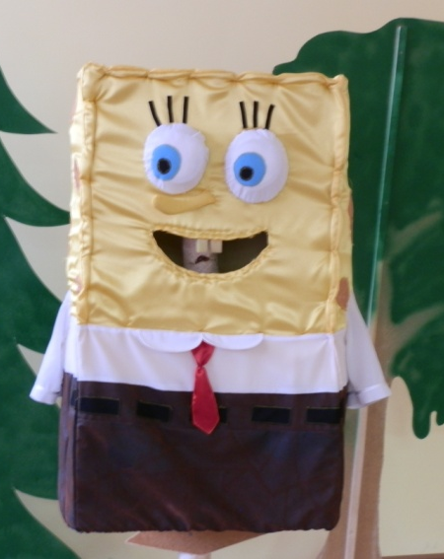
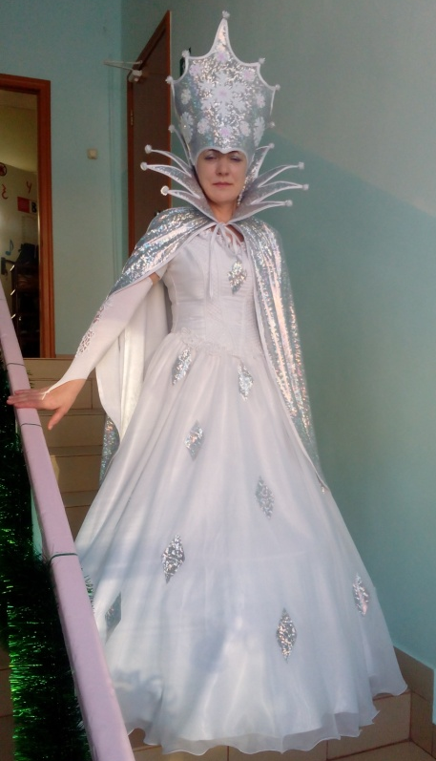
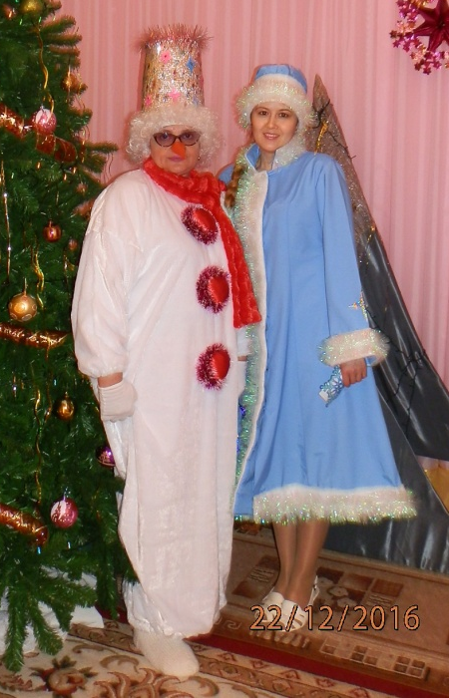
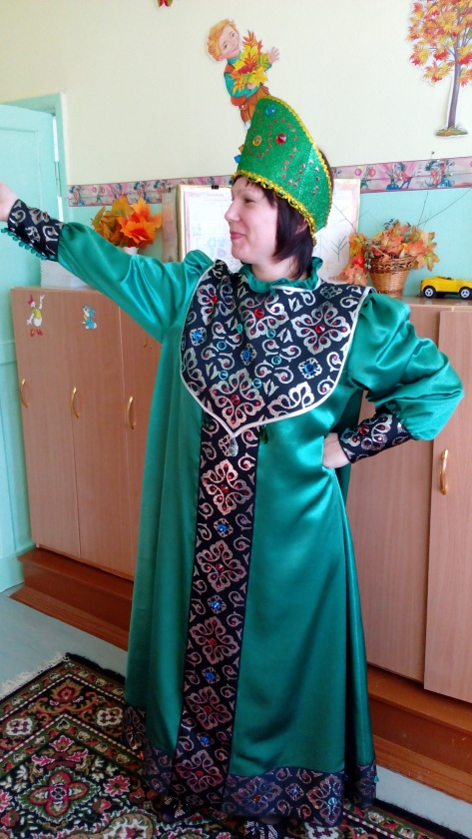
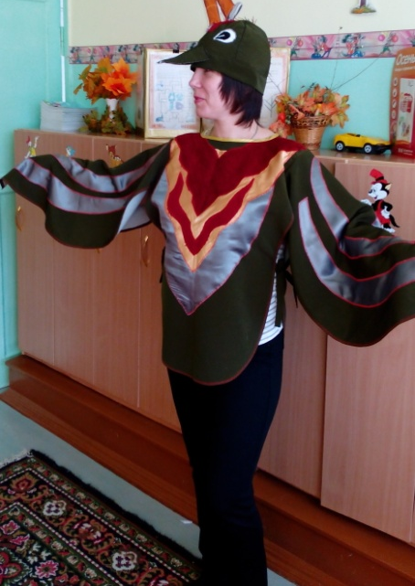
Костюмы для взрослых

Slide 13
Образовательная деятельность
ИСПОЛЬЗУЕМЫЕ МНОЮ ТЕХНОЛОГИИ
В ОБРАЗОВАТЕЛЬНОЙ ДЕЯТЕЛЬНОСТИ
Технология всестороннего музыкального воспитания и образования:
(Программа «Ладушки» И.Каплуновой, И.Новоскольцевой)
Технологии здоровьесберегающей направленности:
(Использую программы Е. Железновой «Музыка с мамой»
М.Ю.Картушиной «Логоритмические занятия в ДОУ»)
Технология развивающего обучения:
(Программа «Музыкальные шедевры» О.П.Радыновой)
Технологии личностно-ориентированные:
(«Элементарное музицирование» Т. Э. Тютюнниковой ;
«Топ-хлоп, малыши» А. Буренина, Т. Сауко, (музыкально- ритмическое воспитание детей 2-3 лет)
Игровая технология:
«АРТ-фантазия» Э.Г. Чурилова
Технологии ИКТ:
(аудио- видео файлы, библиотека, документация, тематические презентации, пособия…)
Тема самообразования: «Развитие ритмических способностей детей дошкольного возраста через все виды музыкальной деятельности»

Slide 14
ПОСОБИЯ
ПЕНИЕ
ВОСПРИЯТИЕ МУЗЫКИ
МУЗ.РИТМИЧЕСКИЕ
РАЗВИТИЕ
ЭЛЕМЕНТАРНОЕ МУЗИЦИРОВАНИЕ
ИГРОВОЕ ТВОРЧЕСТВО

Slide 15
ВОСПРИЯТИЕ МУЗЫКИ
СЛУШАНИЕ
МУЗЫКАЛЬНЫХПРОИЗВЕДЕНИЙ
ЗВУКОВЫСОТНОЕ
РИТМИЧЕСКОЕ
ДИНАМИЧЕСКОЕ
ТЕМБРОВОЕ

Slide 16
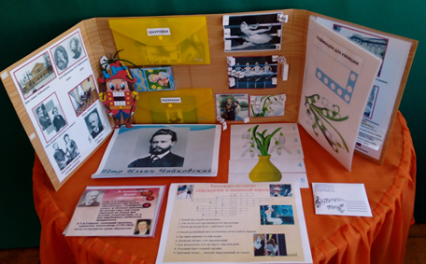
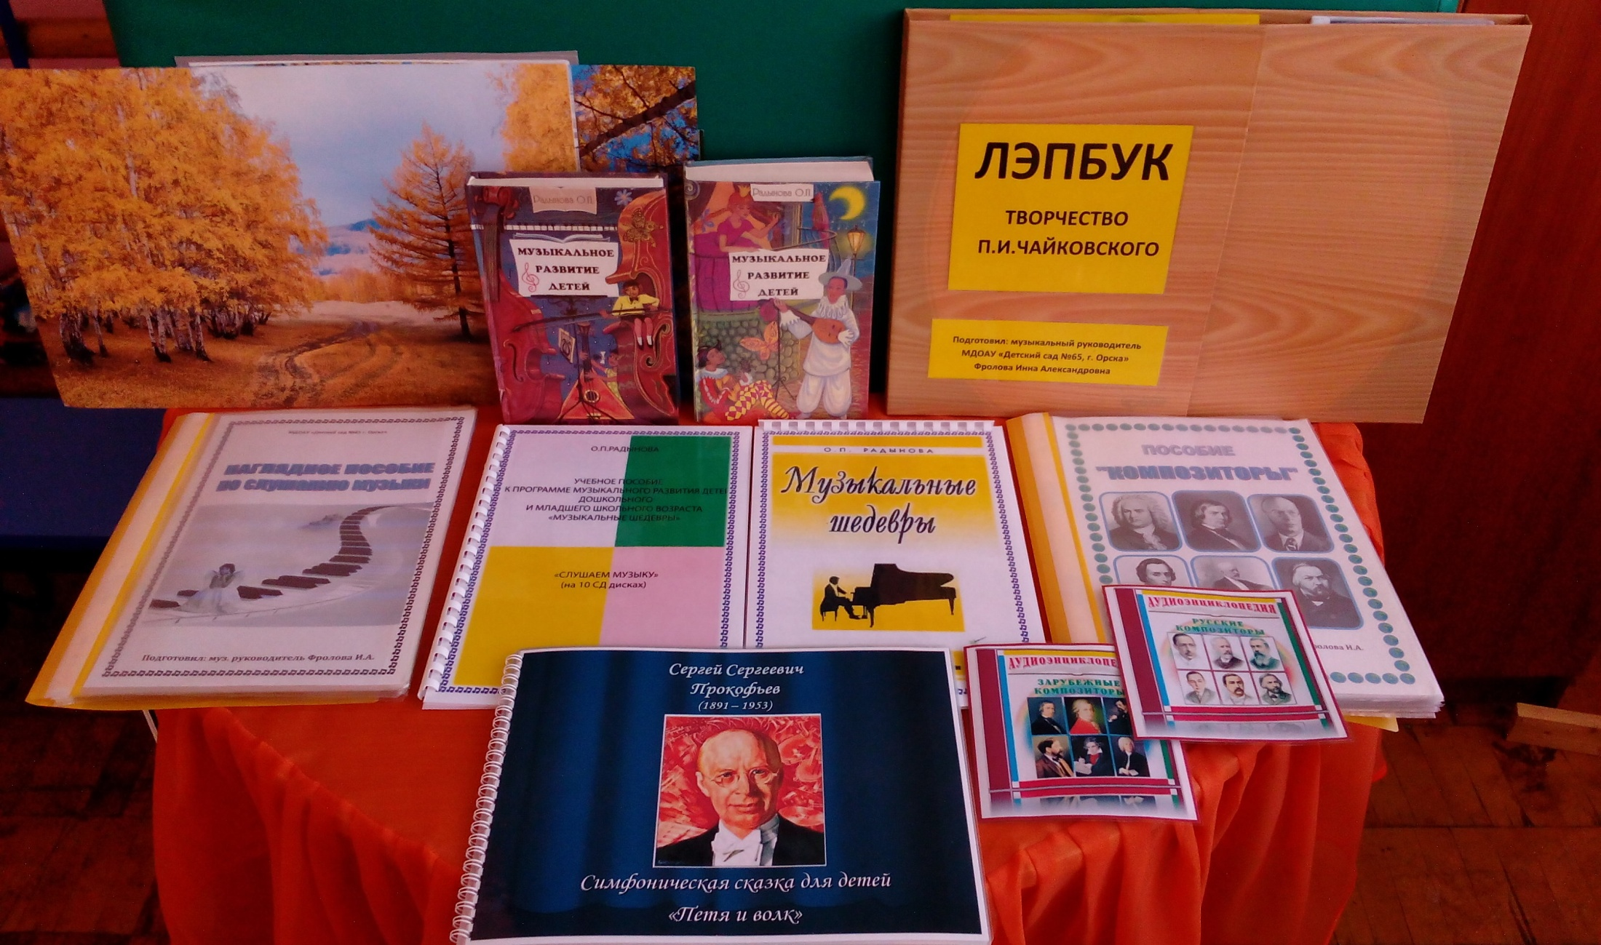
СЛУШАНИЕ
(наглядные пособия «Времена года», «Отечественные и зарубежные композиторы», лэпбуки, аудио-CD-тека)

Slide 17
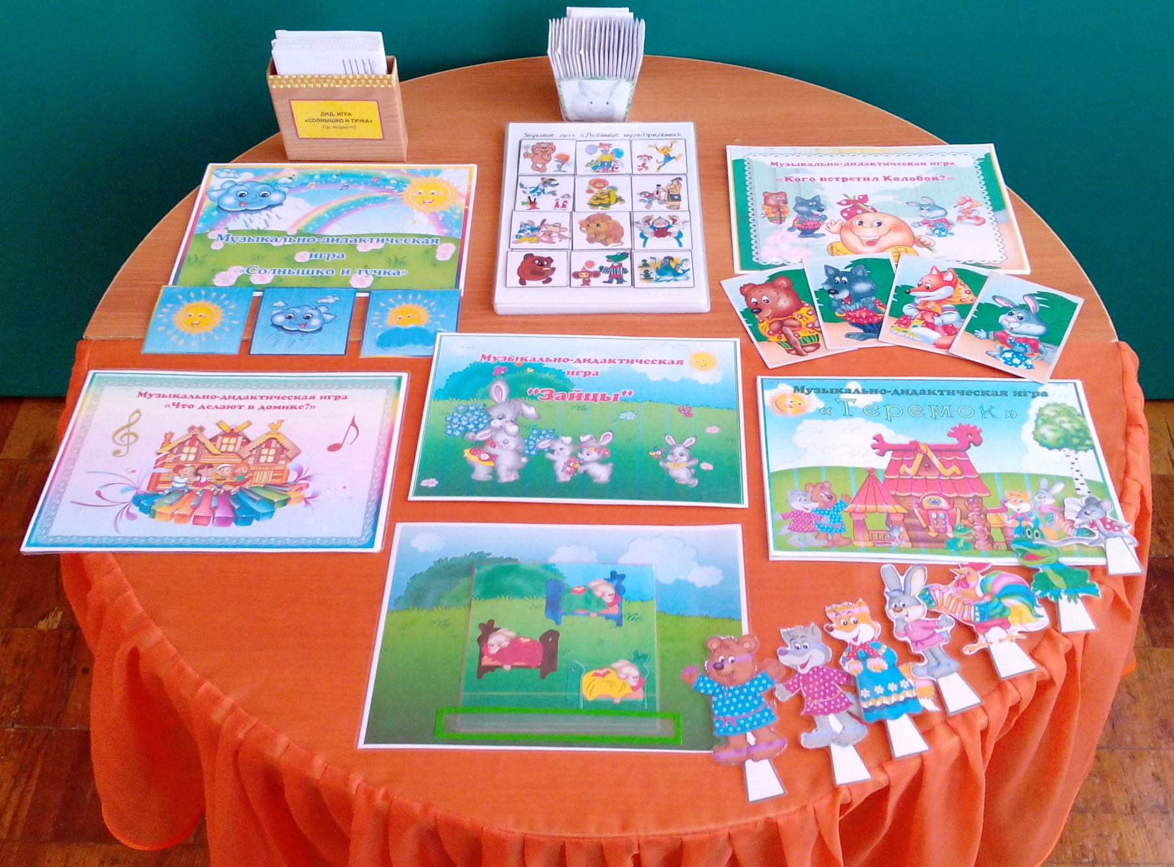
Дидактические игры
«Солнышко и тучка», «Кого встретил Колобок» , «Теремок», «Что делают в домике», музыкальное лото «Узнай песенку» и т.д.

Slide 18
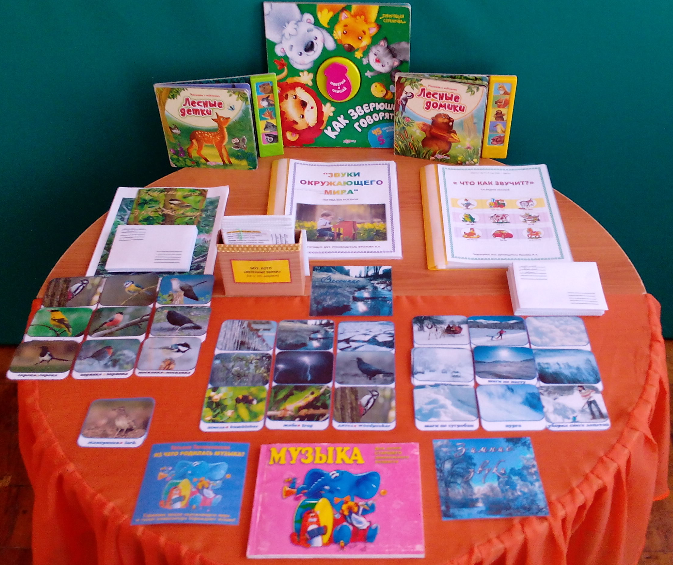
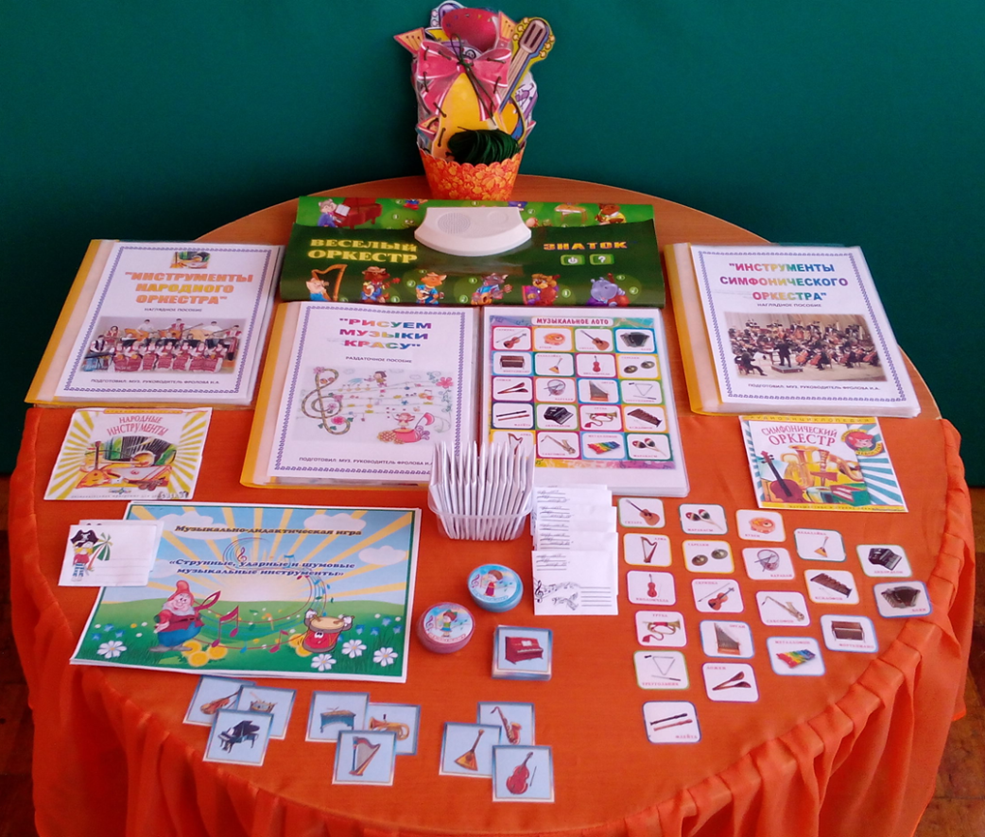
ТЕМБРОВОЕ ВОСПРИЯТИЕ
(наглядные пособия: «Звуки окружающего мира», «Что как звучит», звуковые книжки, звуковые лото, наглядные пособия и дид. игры «Инструменты народного и симфонического оркестра» с аудио-приложениями.)

Slide 19
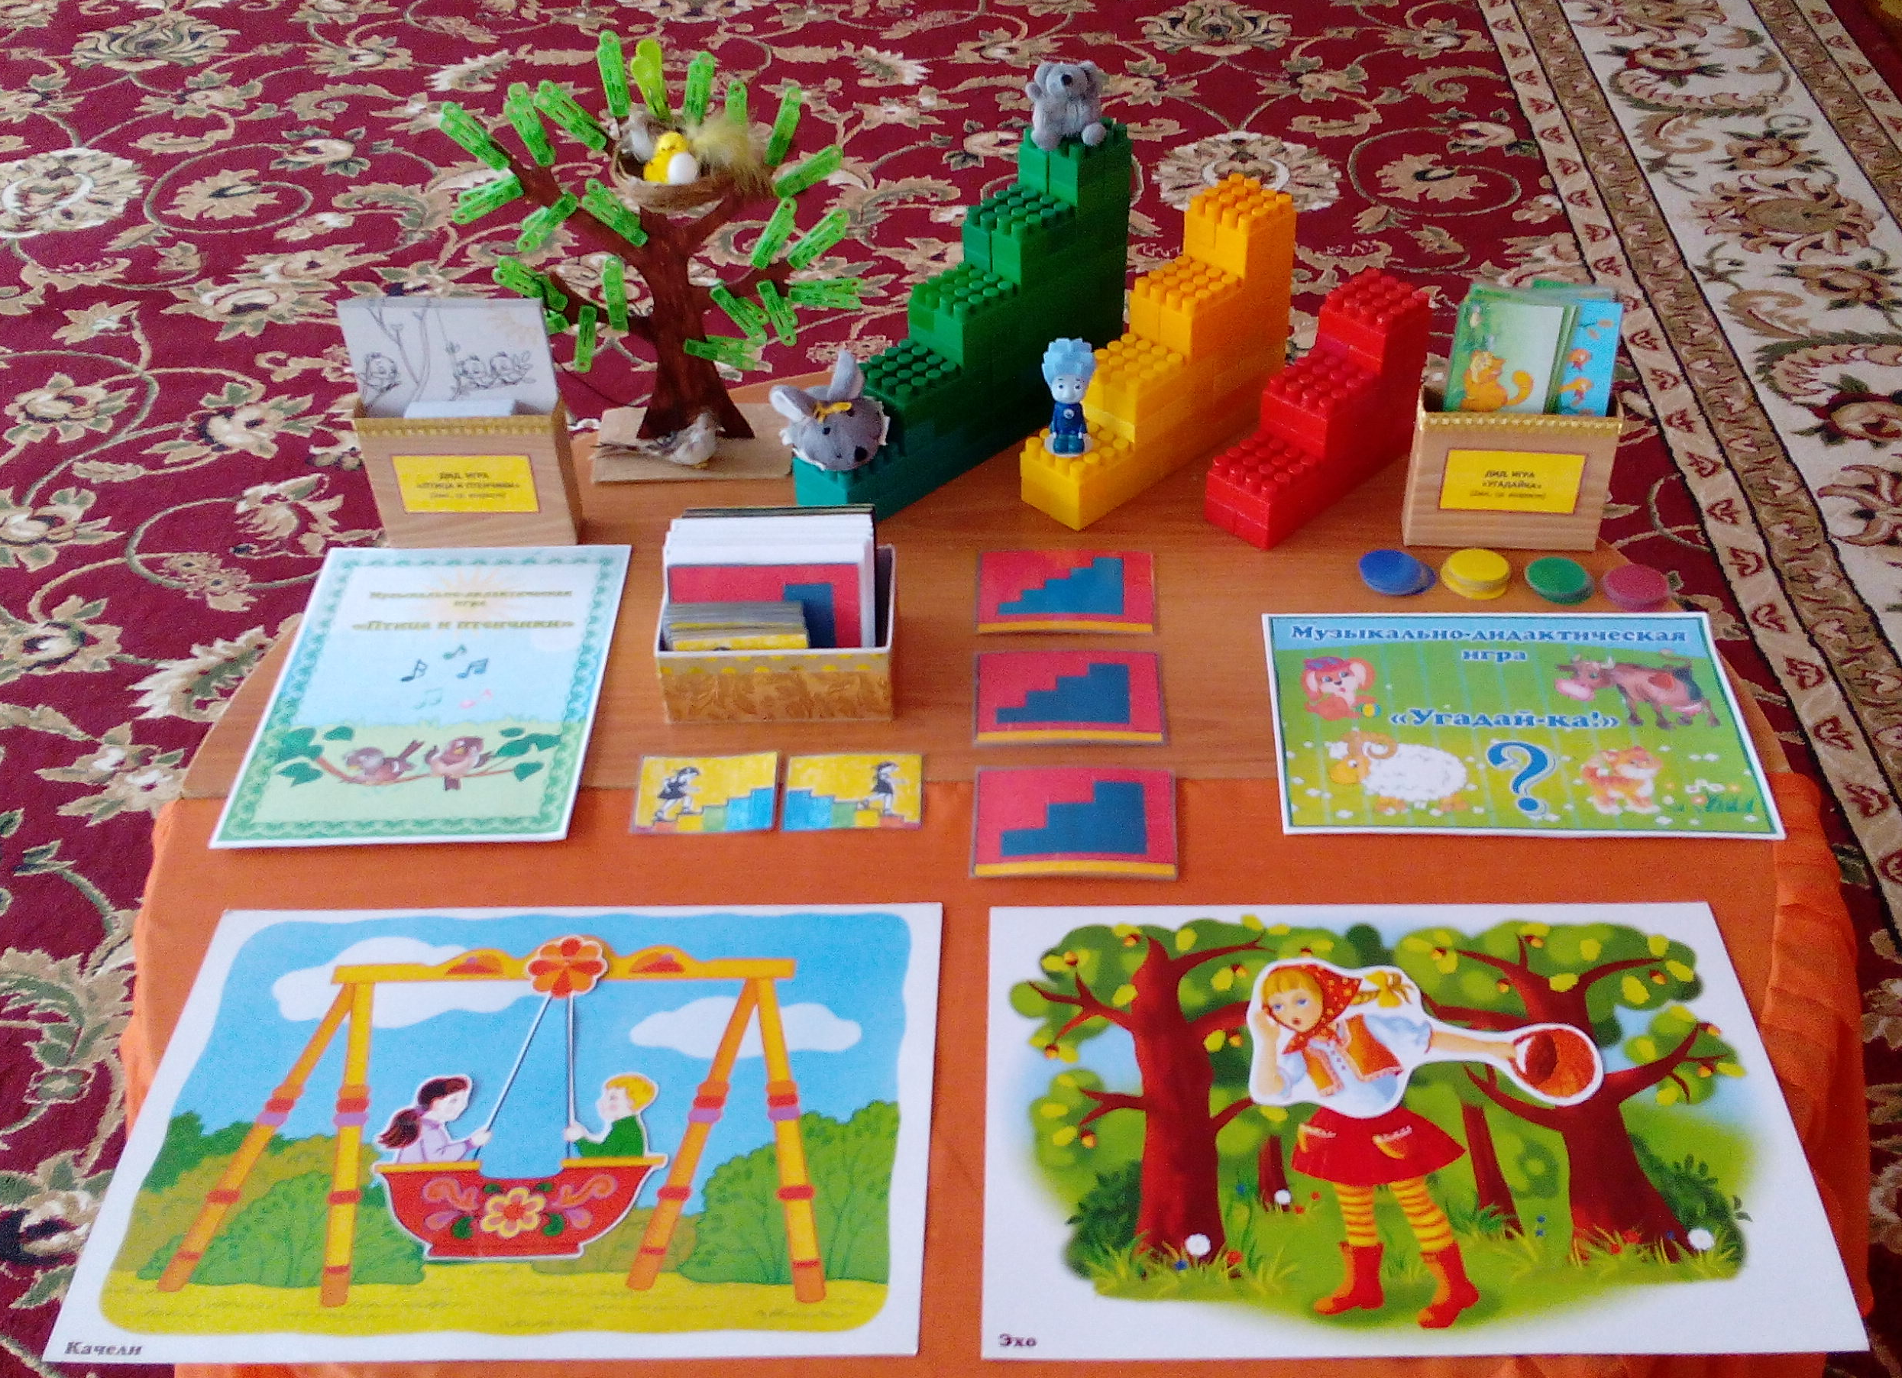
ЗВУКОВСОТНОЕ ВОСПРИЯТИЕ
(наглядное пособие М.Ю. Картушиной, дидактические игры: «Птица и птенчики», «Угадай-ка!», «Музыкальные лесенки»)

Slide 20
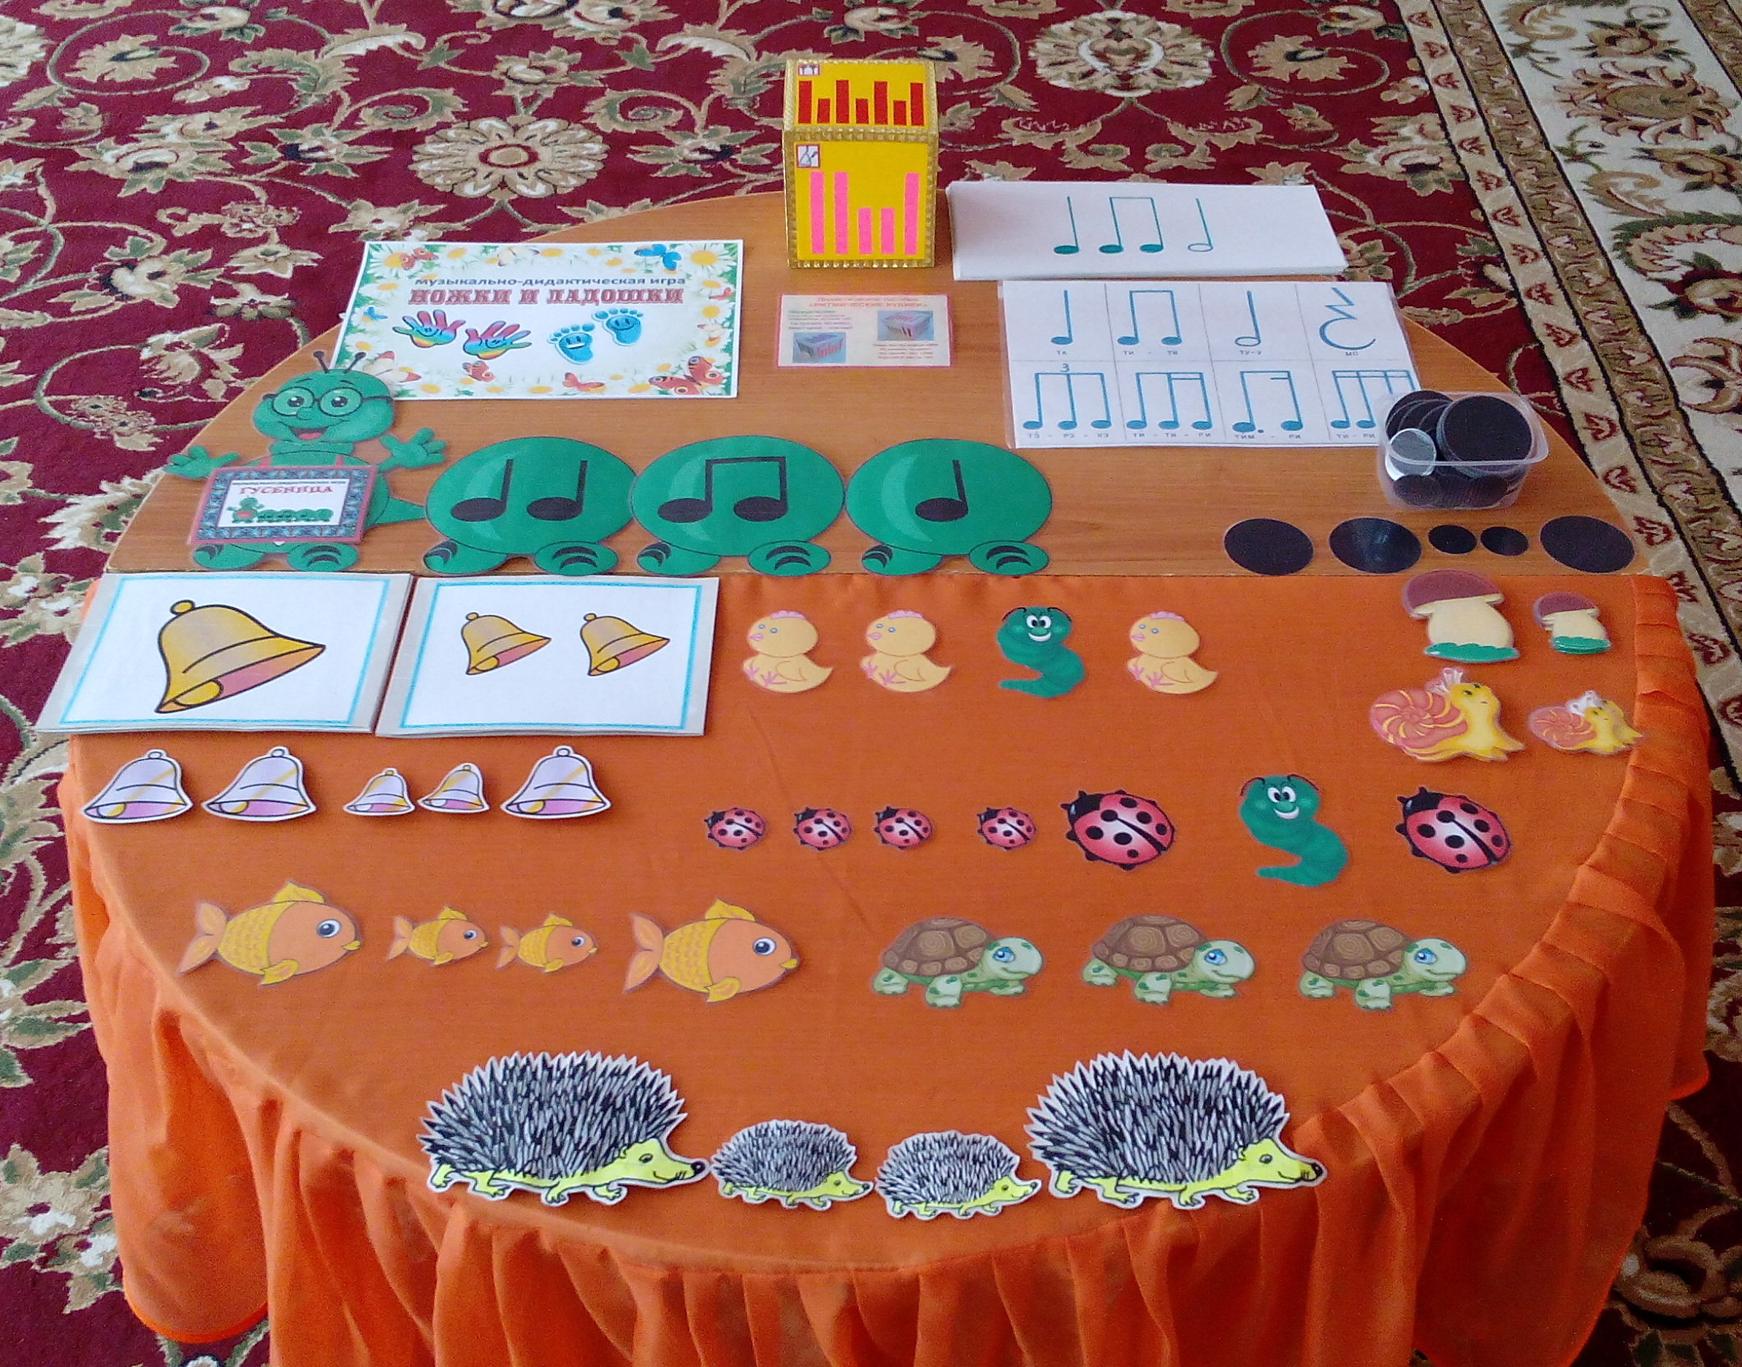
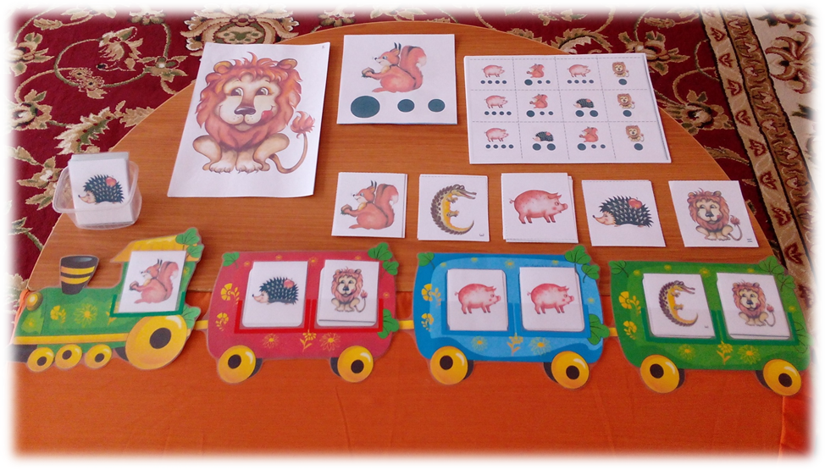
РИТМИЧЕСКОЕ ВОСПРИЯТИЕ
(раздаточный материал, ритмо-карты, ритмический кубик)
Учебное пособие «Этот удивительный ритм»
И.Каплуновой, И.Новоскольцевой)

Slide 21
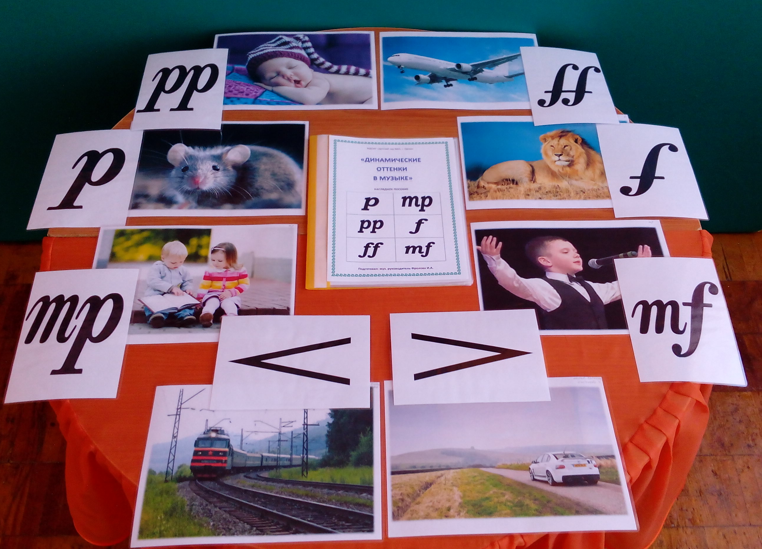
ДИНАМИЧЕСКОЕ ВОСПРИЯТИЕ
(наглядное пособие «Динамические оттенки»)

Slide 22





ПЕНИЕ
Учебные пособия: «Учите детей петь» Орлова Т.М., Бекина С.И.; «Вокально- хоровая работа в детском саду» Картушина М.Ю.; «Игровая методика обучения пению» Кацер О.В.

Slide 23
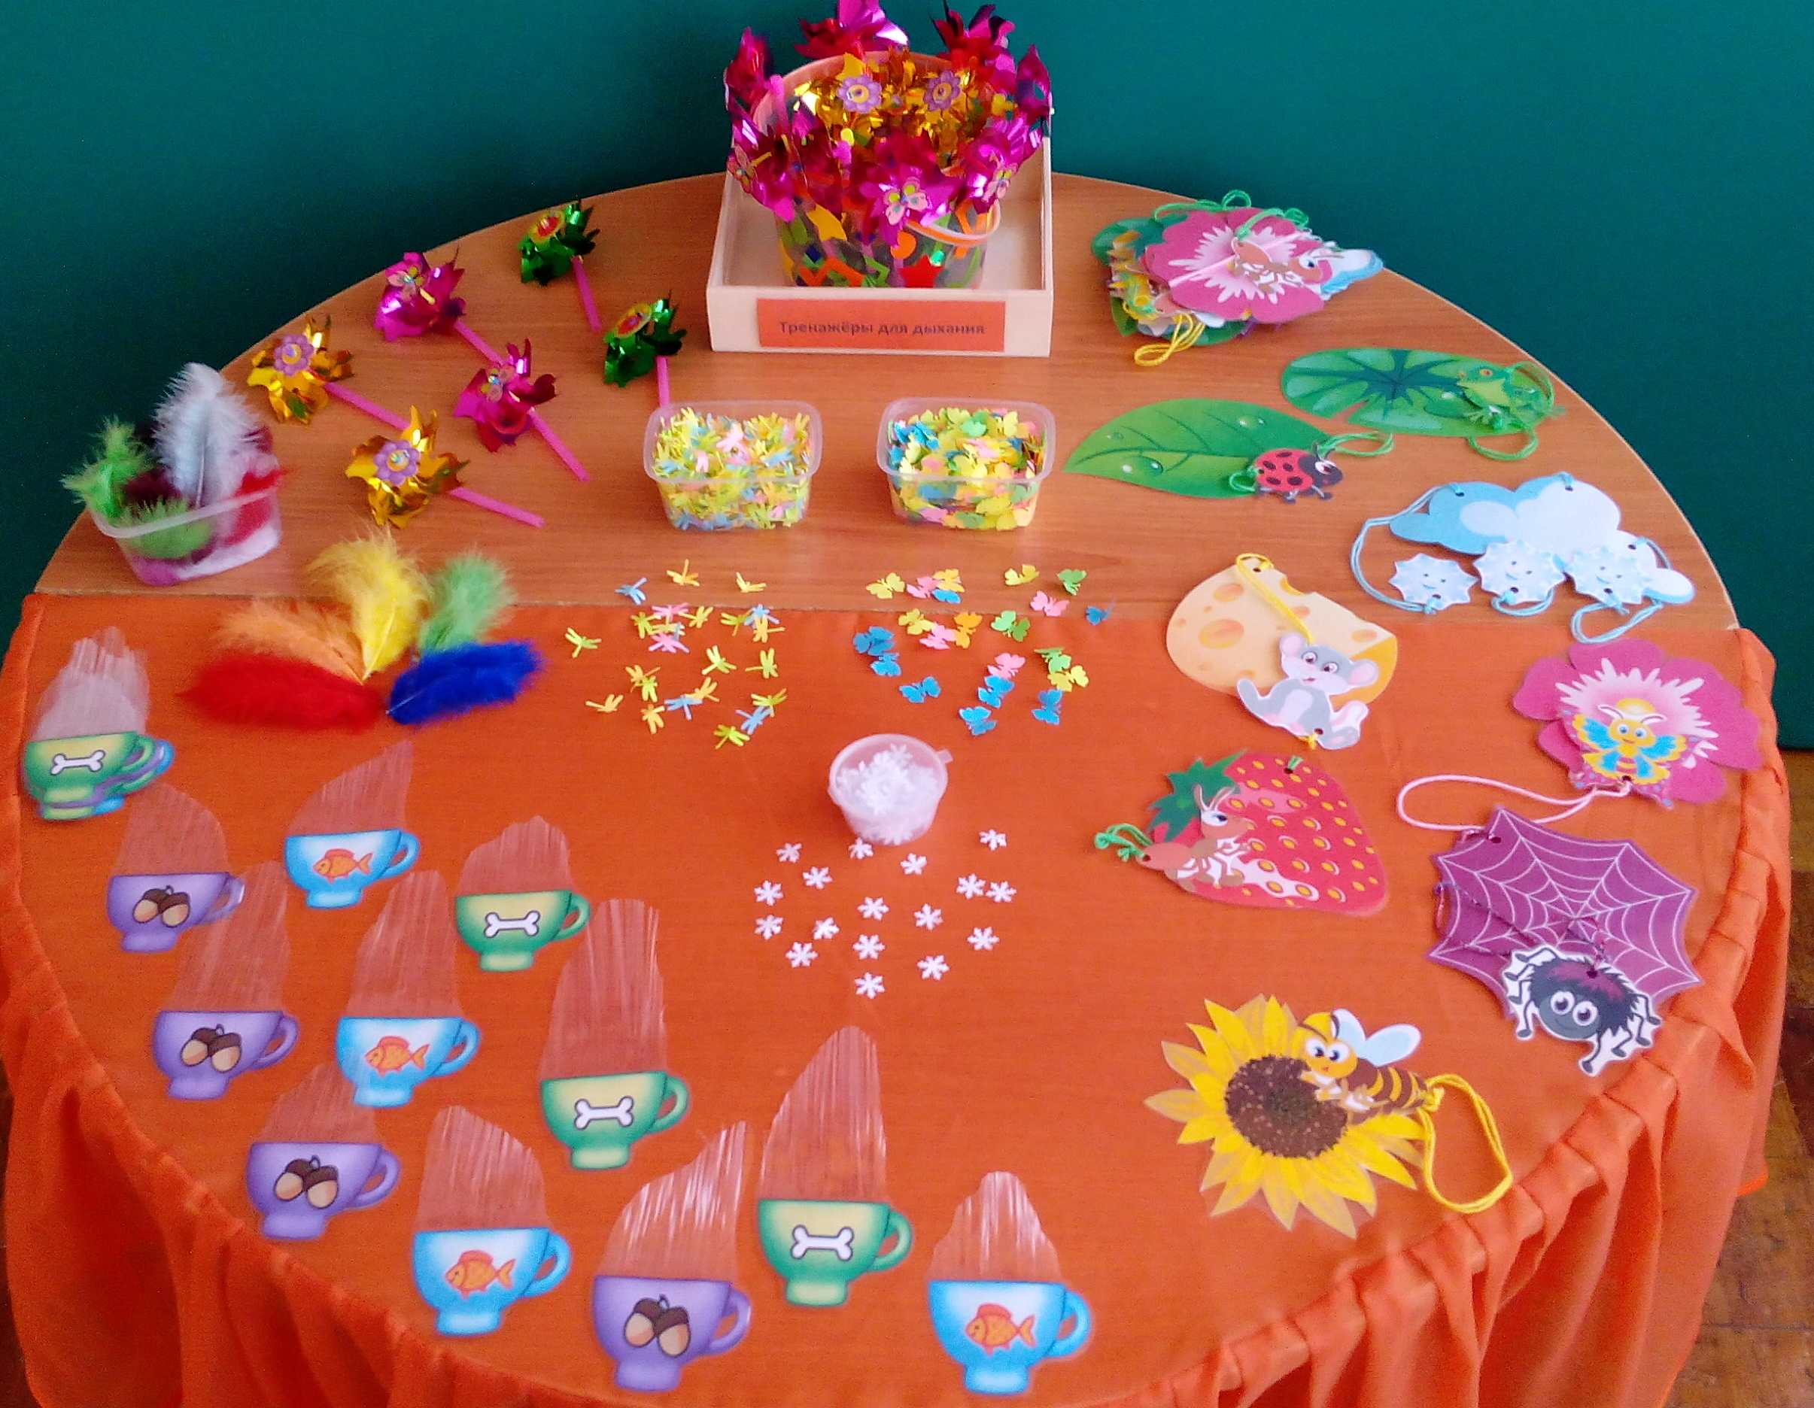
Тренажёры для развития дыхания

Slide 24
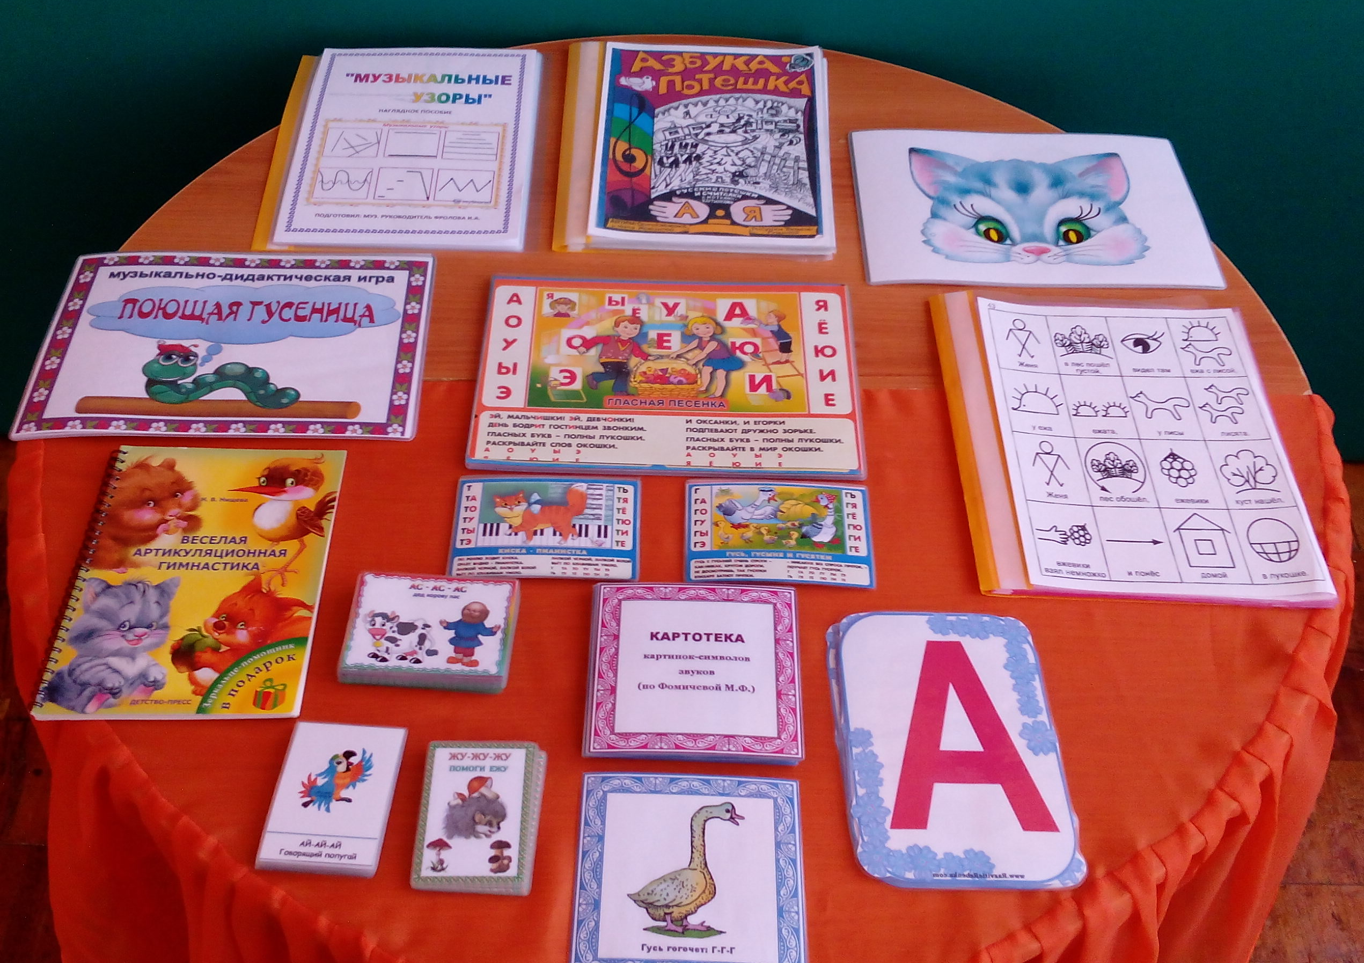
Артикуляционные карты, пиктограммы, иллюстрации к чистоговоркам…

Slide 25
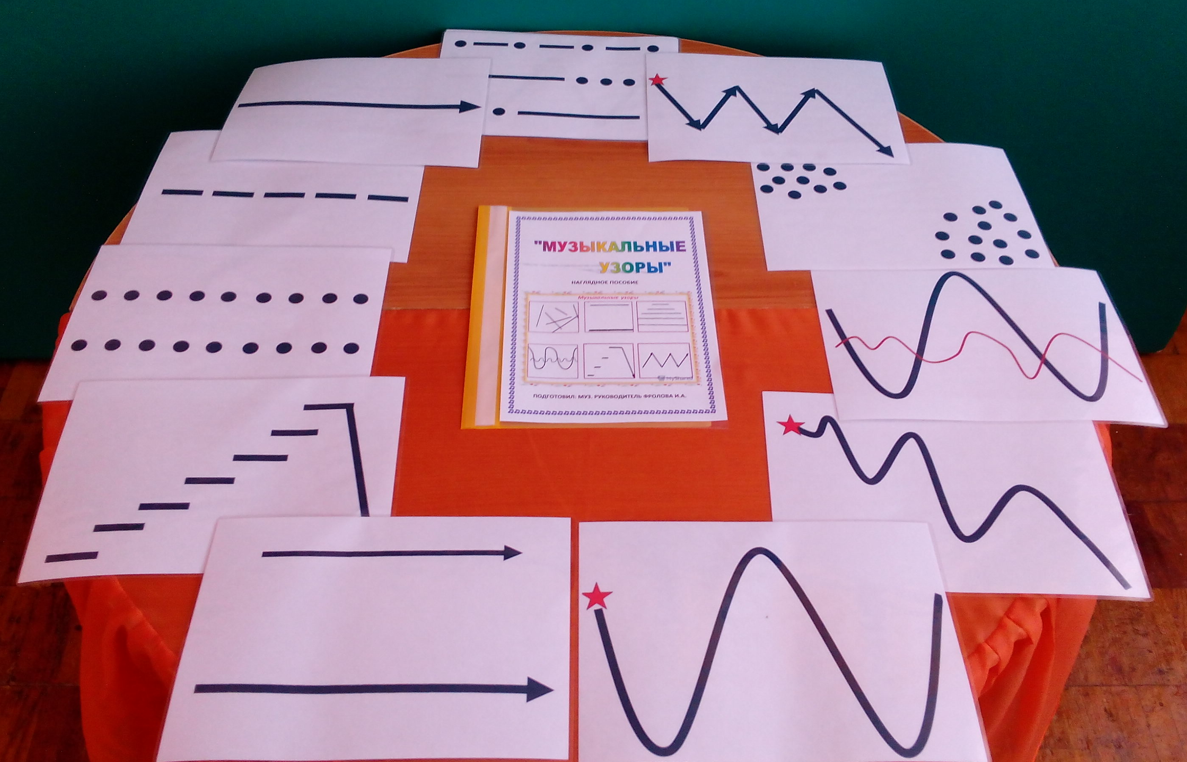
Карты по звуковедению «Музыкальные узоры»

Slide 26
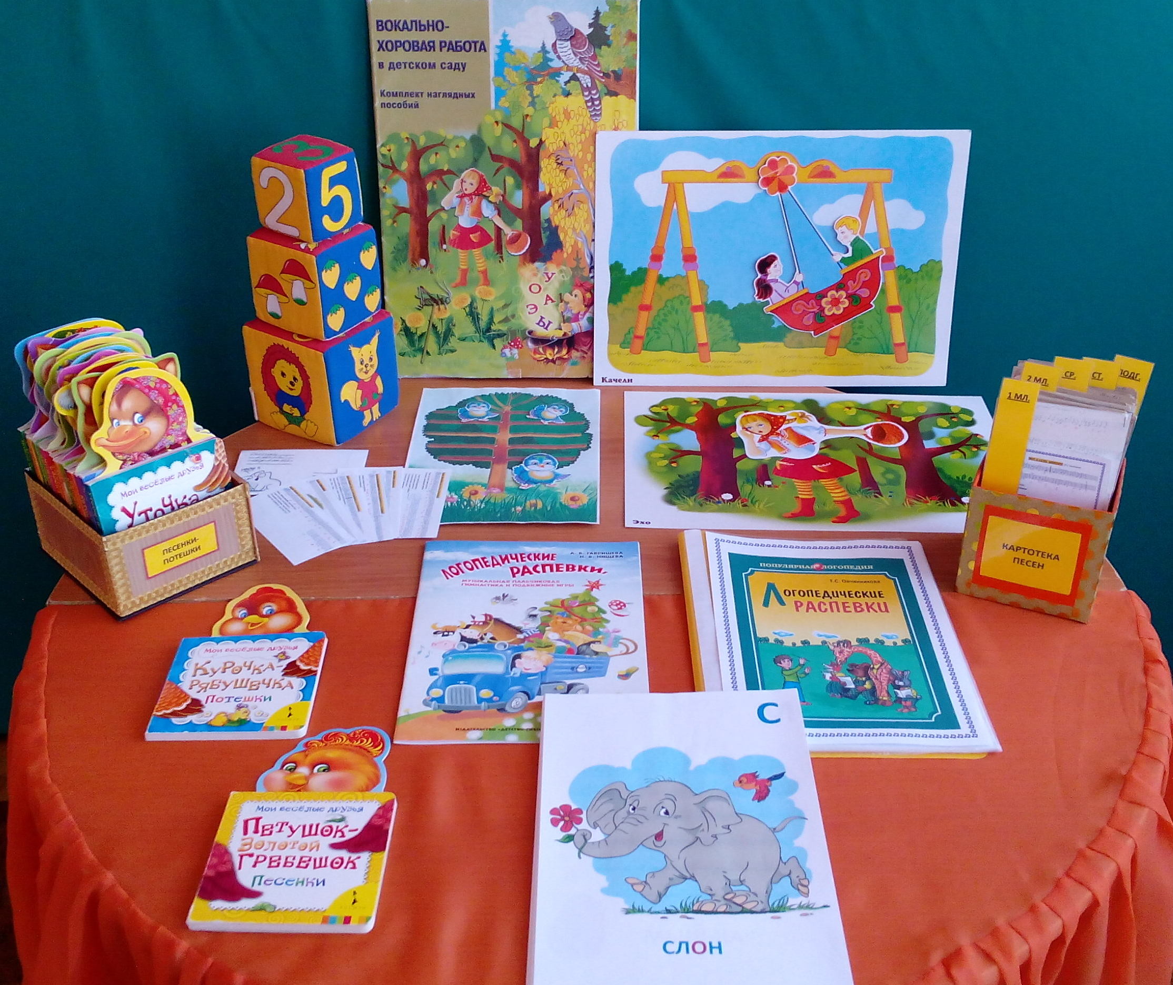

Наглядный материал для распевок, попевок …

Slide 27
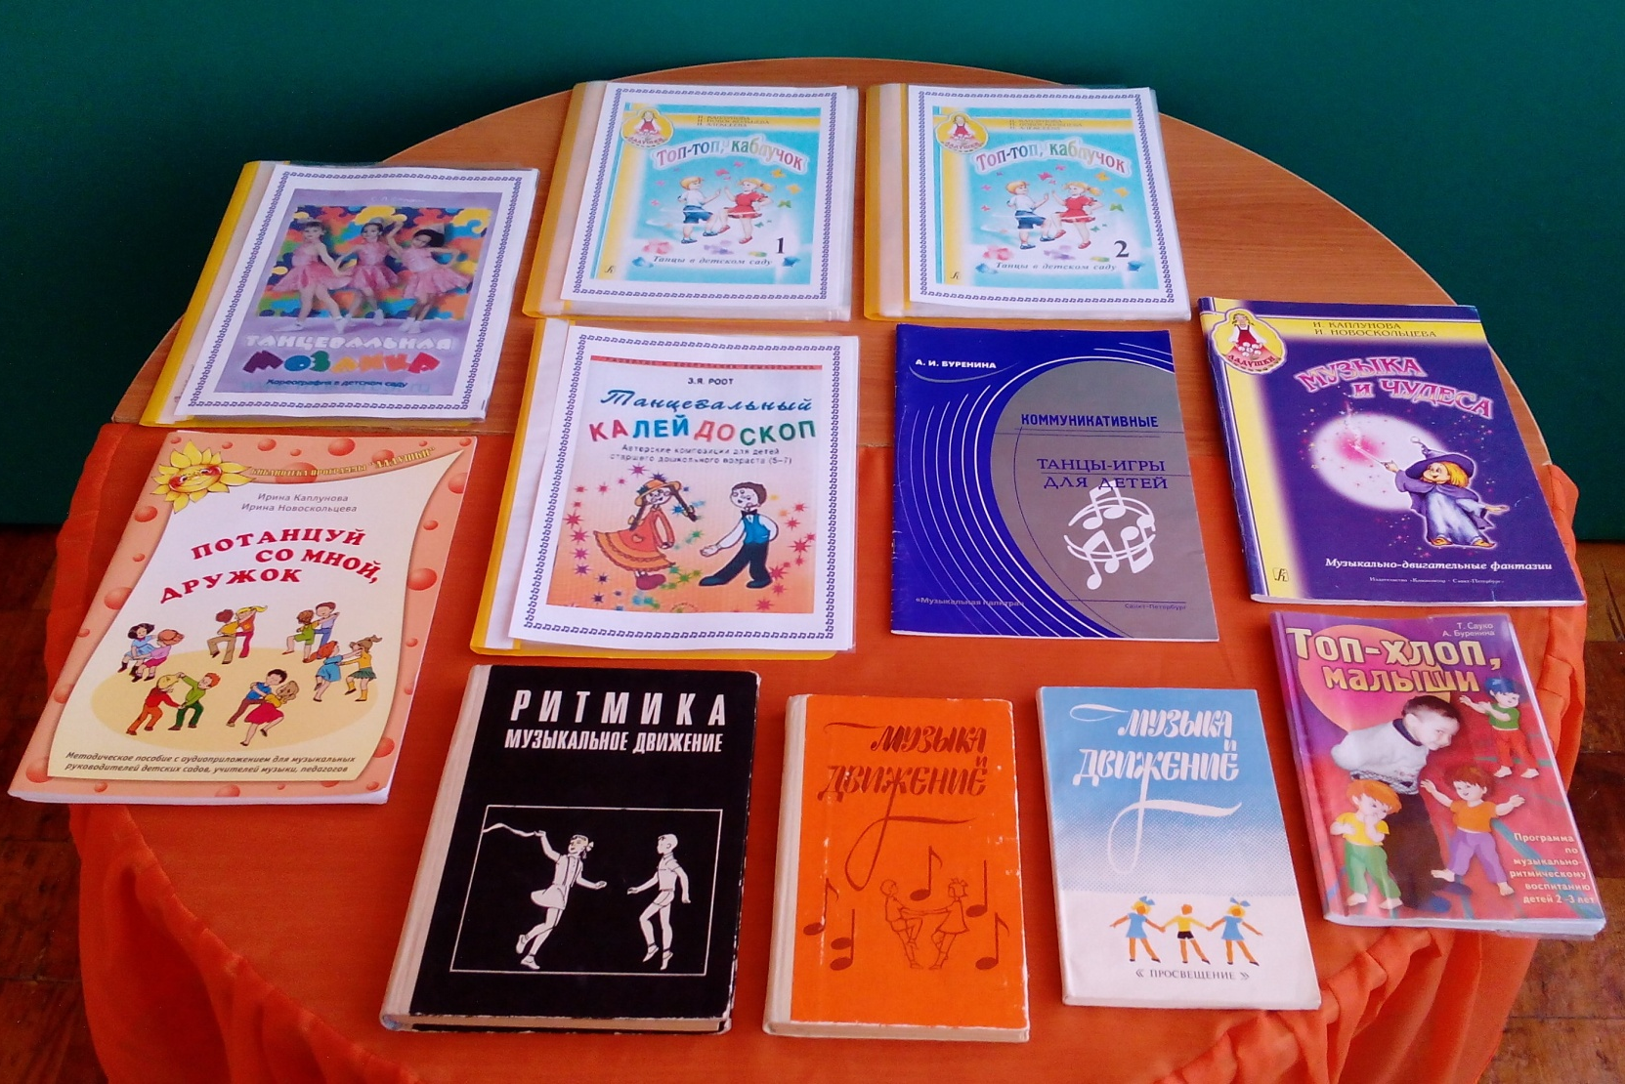
МУЗЫКАЛЬНО-РИТМИЧЕСКОЕ РАЗВИТИЕ
Методические пособия: «Музыка и движение» Бекина С.И., Ломова Т.П., Соковнина Е.Н.;
«Ритмика. Музыкальные движения» С. Руднева, Э. Фиш;
«Топ-хлоп, малыши» А. Буренина, Т. Сауко;
«Топ-топ, каблучок» И.Новоскольцева, И.Каплунова, И.Алексеева

Slide 28
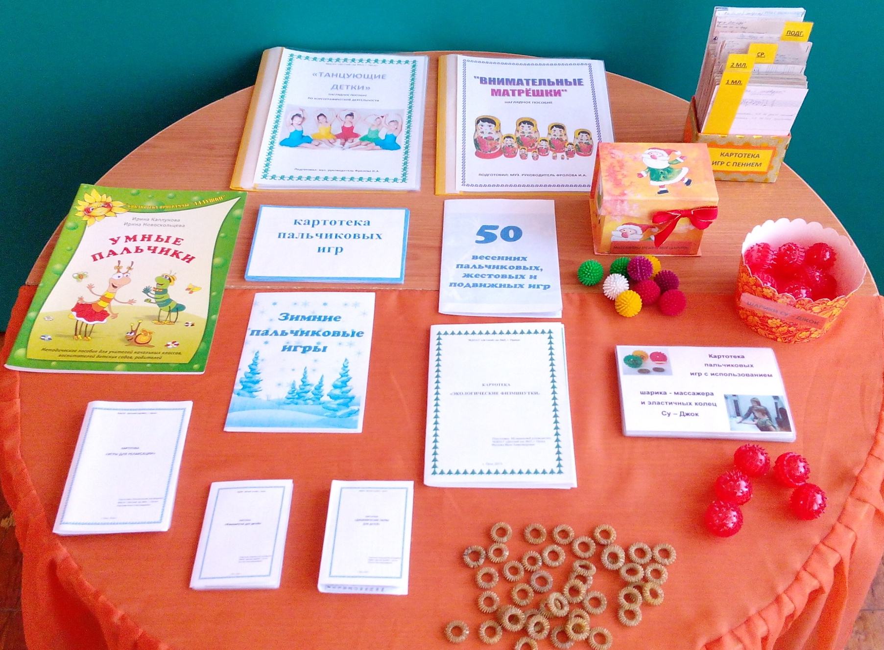
Картотеки пальчиковых игр, динамических пауз, физминуток, подвижных игр, самомассажа с Су-джок шариками и кольцами…

Slide 29
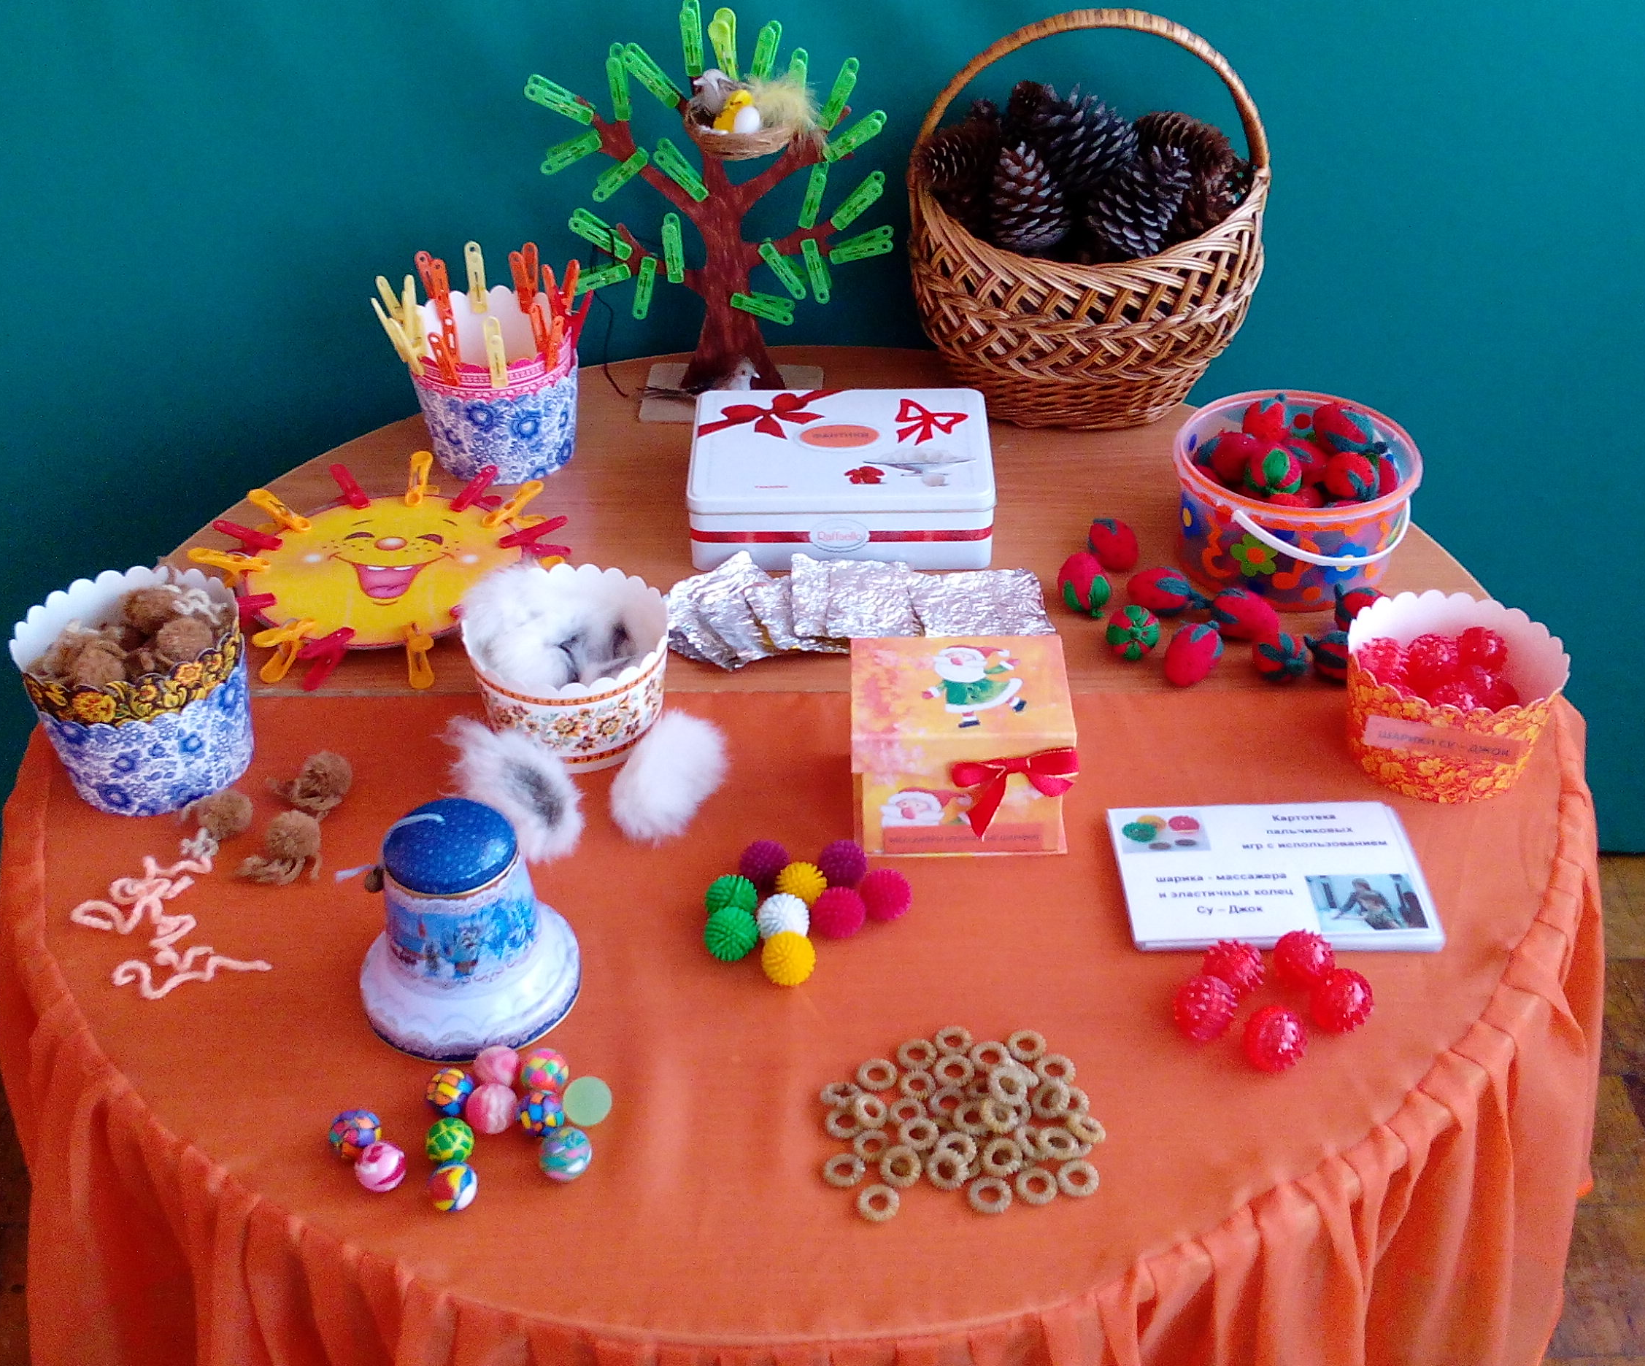
Атрибуты для мелкой моторики рук

Slide 30
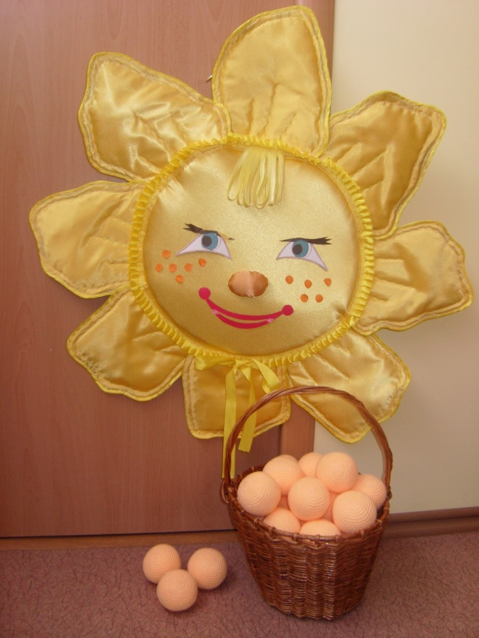
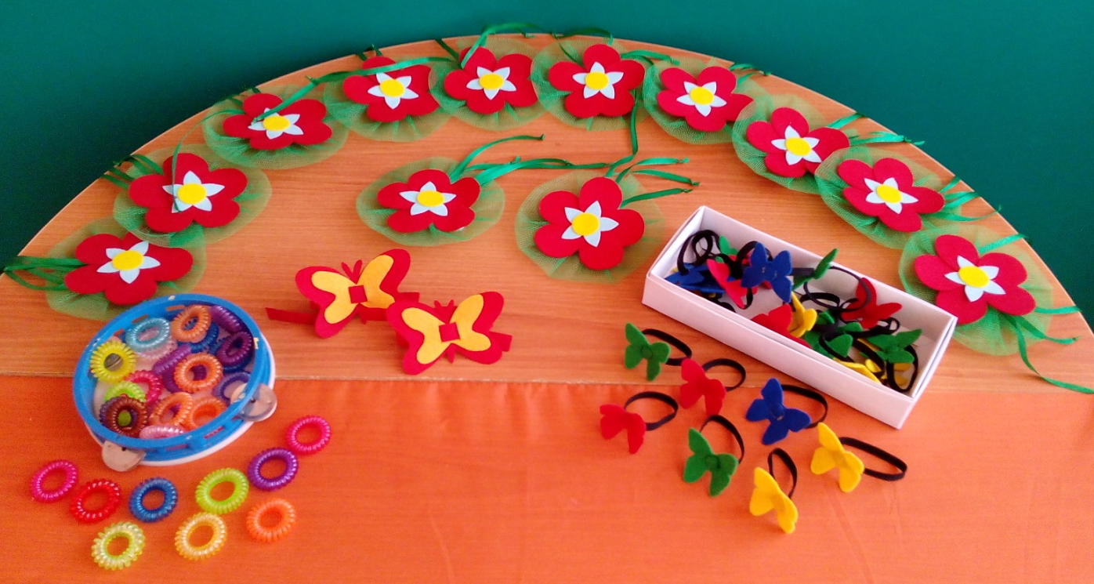
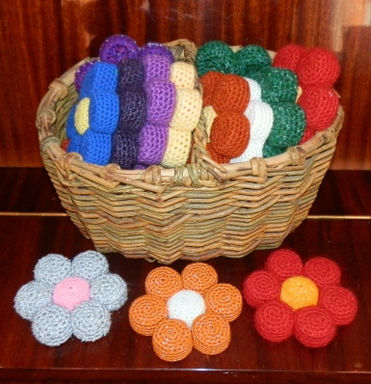
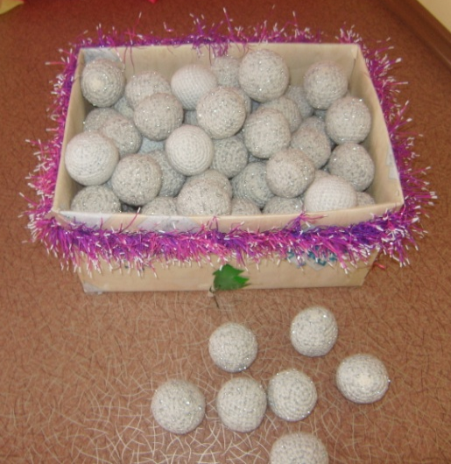
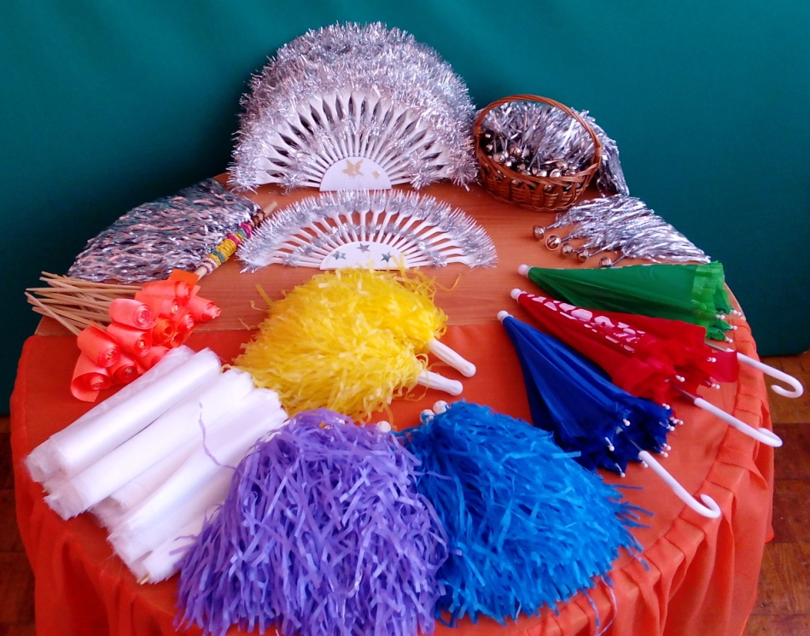
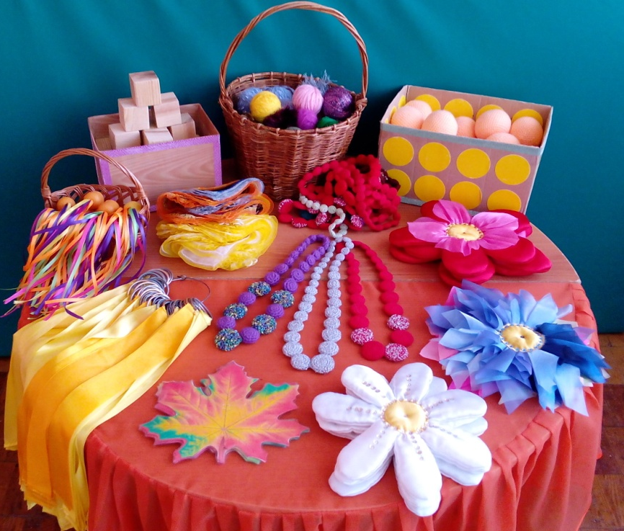
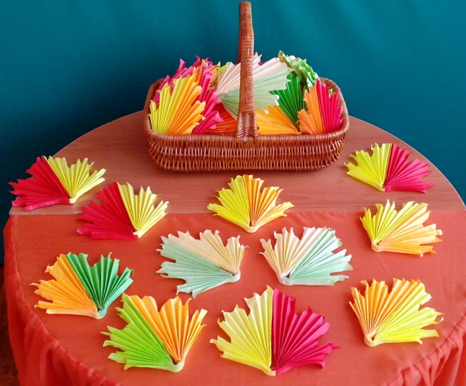
Атрибутика для музыкально-ритмической деятельности

Slide 31
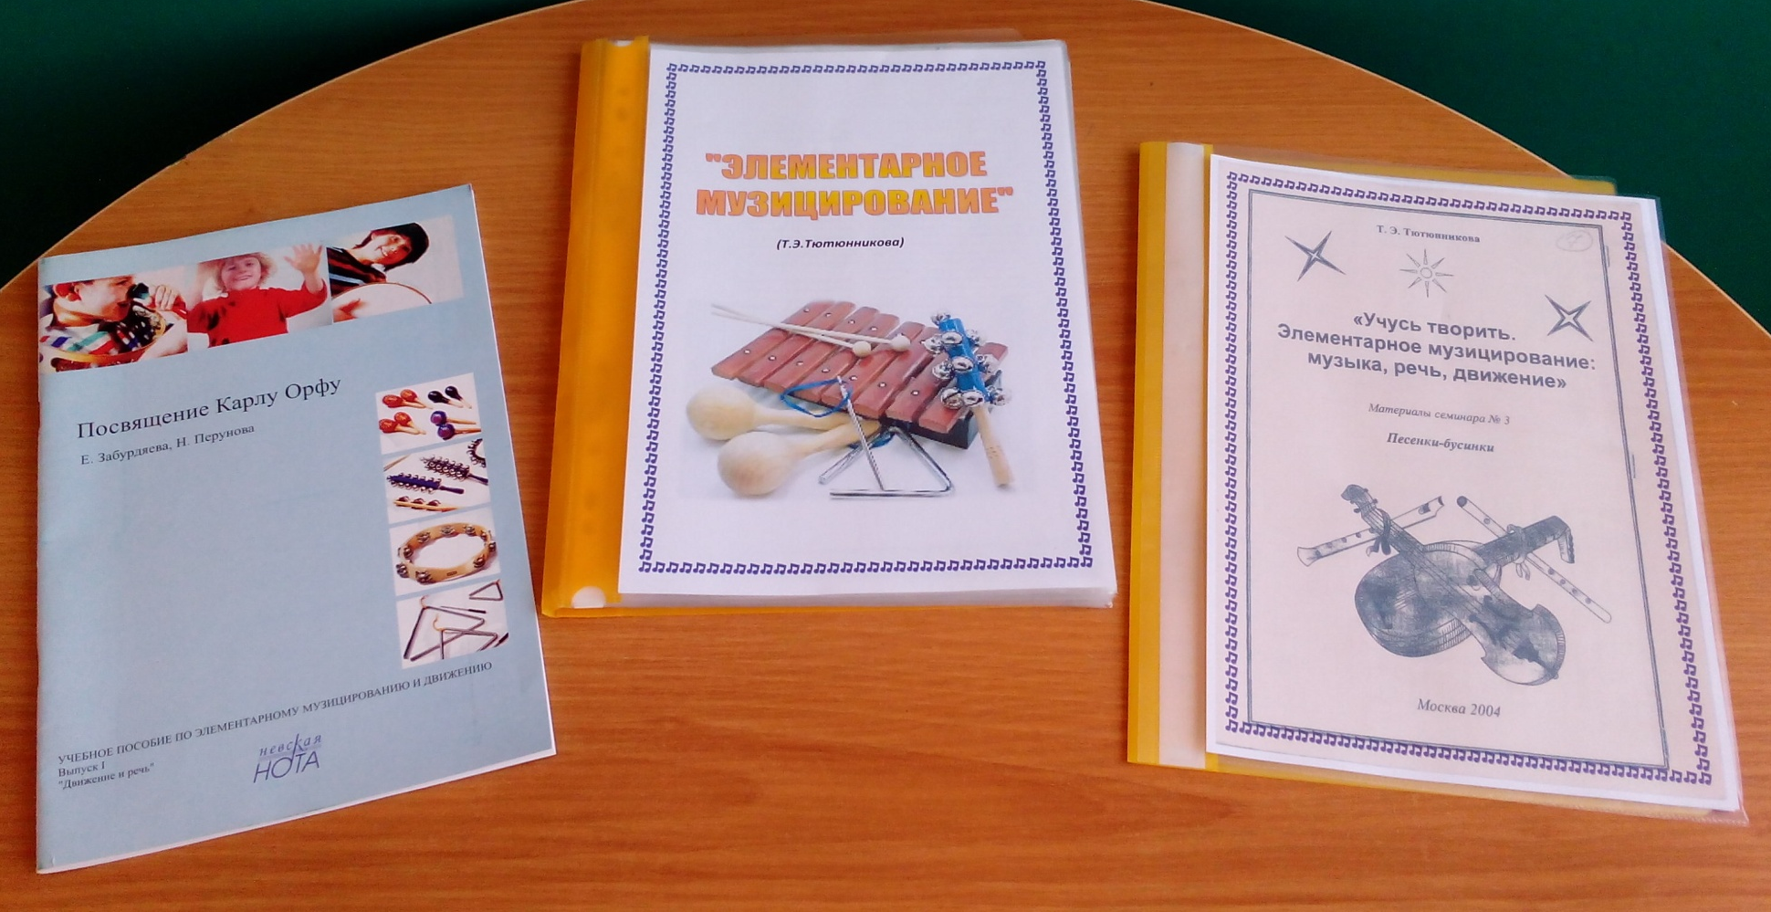
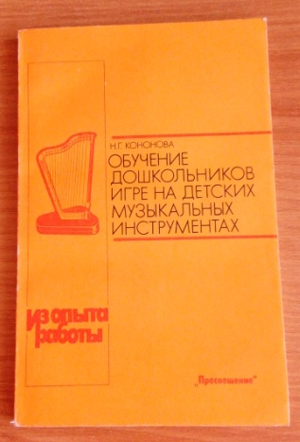
ЭЛЕМЕНТАРНОЕ МУЗИЦИРОВАНИЕ
Методические пособия: «Элементарное музицирование» Т.Э. Тютюнниковой;
«Обучение дошкольников игре на детских музыкальных инструментах» Н.Г. Кононова

Slide 32
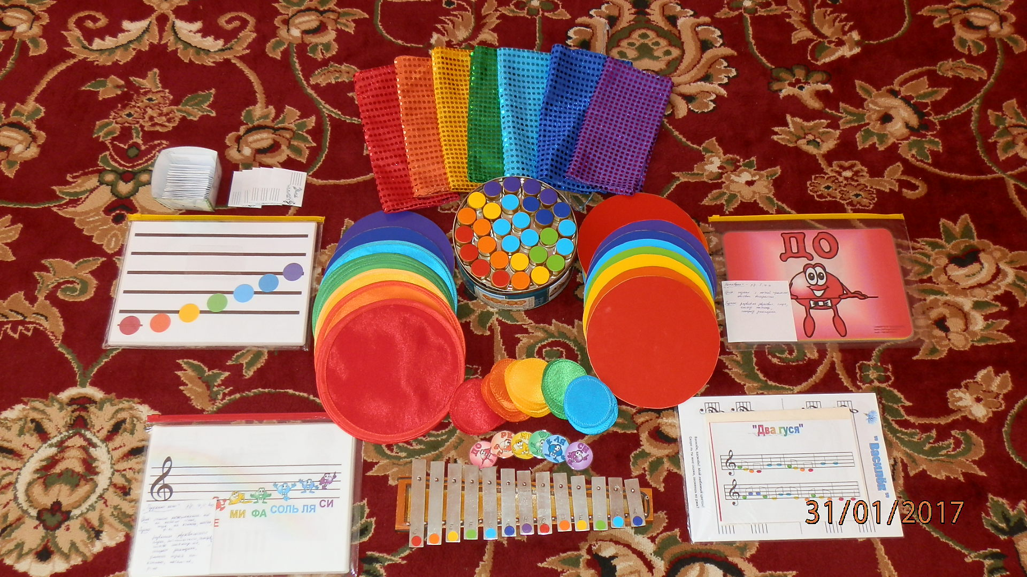
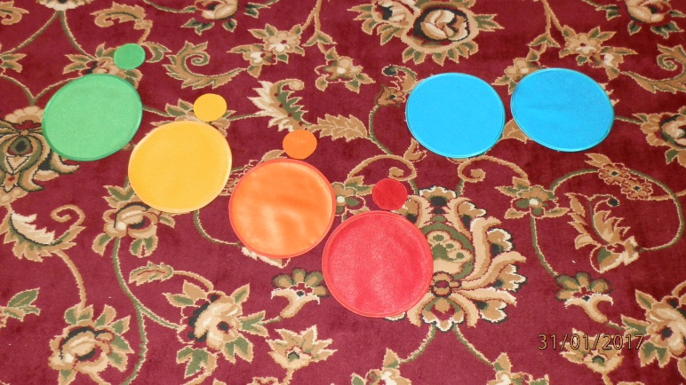

АВТОРСКОЕ МНОГОФУКЦИОНАЛЬНОЕ ДИДАКТИЧЕСКОЕ ПОСОБИЕ
«РАДУЖНЫЕ НОТКИ»
Цель: Научить детей играть на металлофоне знакомые им мелодии.
Задачи:
1. Развивать музыкальный слух;
2. Развивать координацию движения;
3. Развивать коммуникативные навыки;
4. Развивать цветовое восприятие;
5. Стимулировать желание детей самостоятельно играть и подбирать мелодию известных песен на металлофоне, ксилофоне;
6. Создавать эмоционально положительный настрой;
7. Способствовать творческому развитию детей.

Slide 33



МАГАЗИН МУЗЫКАЛЬНЫХ ИНСТРУМЕНТОВ
«МЕЛОДИЯ»

Slide 34



ИГРОВОЕ ТВОРЧЕСТВО
Методическая литература:
программа «АРТ-фантазия» Э.Г. Чурилова,
методическое пособие «Театрализованные занятия в детском саду» М.Д. Маханёва,
методическое пособие «Театрализованная деятельность в детском саду» А.Е. Антипина

Slide 35





Дидактические пособия, театральные игрушки, маски на голову, костюмы …

Slide 36
КАБИНЕТ МУЗЫКАЛЬНОГО РУКОВОДИТЕЛЯ
это то место, где планируется музыкальная деятельность;
где находится методическая литература и методические рекомендации к организации воспитательно-образовательной работы по музыкальному развитию детей в ДО;
размещаются музыкальные инструменты;
музыкально-дидактические пособия;
аудиовизуальные пособия и оборудование;
атрибутика и костюмы.

Slide 37








Библиотека
Теоретическая литература:

Slide 38

ПРОГРАММНАЯ ЛИТЕРАТУРА

Slide 39

Нотные сборники

Slide 40



Журналы

Slide 41

Рабочий материал

Slide 42



Аудио-CD-тека

Slide 43


Самостоятельная музыкально-игровая деятельность
1 младшая группа

Slide 44

2 младшая группа

Slide 45


Средняя группа
ЛЭПБУК

Slide 46

Старшая группа

Slide 47





Подготовительная группа
ЛЭПБУК

Slide 48

Работа с педагогами
Консультации, рекомендации,
раздаточное пособие «Подсказочки воспиталочкам»
ФОТО

Slide 49




Работа с родителями
(папки передвижки, информационная газета ДОУ «Вместе весело шагаем», музыкальные акции, консультации)

Slide 50
ТАКИМ ОБРАЗОМ
Организация РППС в ДОО имеет важное значение.
Руководитель и весь педагогический коллектив должны обращать на это особое внимание, так как РППС способствует становлению базовых характеристик личности ребенка.
Созданная среда вызывает у детей чувство радости, эмоционально положительное отношение к детскому саду, желание посещать его, обогащает новыми впечатлениями и знаниями, приобщает детей к активной самостоятельной и творческой деятельности.
РППС будет эффективным средством художественно-эстетического развития детей в музыкальной деятельности, если:
1. отвечает требованиям ФГОС ДО;
2. соответствует возрастным особенностям детей;
3.образовательное пространство обеспечивает все виды муз. деятельности;
4.создаются условия для самостоятельной муз. деятельности в домашней обстановке.
СПАСИБО ЗА ВНИМАНИЕ!

